Slide 1
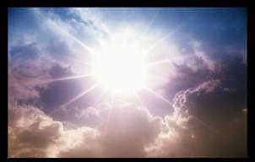

اعترف أن
مجده
قد غادر
حزقيال ٤-٢٤
د. ريك جريفيث• مؤسسة الدراسات اللاهوتية الأردنية• BibleStudyDownloads.org

Slide 2
صديقي يوحنا ...
Notes:
While I attended college, John was one of the ushers in my church. He had a godly wife and two adorable preschool sons. John served faithfully at his job and was an important part of our church family.
But one day my pastor asked all the church members to stay behind for a special meeting. Through his tears, Pastor shared that John had left his wife and family for another woman.

Slide 3
متى 18: 15-17
وإن أخطأ إليك أخوك فاذهب وعاتبه بينك وبينه وحدكما إن سمع منك فقد ربحت أخاك وإن لم يسمع فخذ معك أيضا واحدا أو اثنين لكي تقوم كل كلمة على فم شاهدين أو ثلاثة. وإن لم يسمع منهم فقل للكنيسة وإن لم يسمع من الكنيسة فليكن عندك كالوثني والعشار.
كيفية الإسترداد 15-17
Notes:
The elders had gone through the restoration process commanded in Matthew 18 where one person approached him to reconcile with the Lord, then 1-2 others tried to help him see the light, and then all the elders. John continued to neglect to support his family and live with this young woman and reject his wife, so the matter was brought to all the members for prayer and a combined effort to restore him. Our church removed him from membership and ministry roles.
One of the elders named Richard continued to follow up with John because Matthew 18:17 says to treat sinning believers like this as “a tax collector and sinner.” We understood that to mean that we should do as Jesus did—to seek to restore those in sin but not have them as part of the ministry team.
About two years later, at the end of one of our services, Richard walked down the center aisle to the front of the church with an old man who looked like he was living on the street. But when I looked closer, I was shocked to see that this elderly, rough-looking man was actually the 30-something John! I had never seen someone age so fast. You see, Satan is merciless. The glory had gone from John’s life.
________________
In Matthew 18:15-20 Jesus provides God's plan for loving church discipline. Let's read it together [read 15-20.] This text has two main teachings on restoring Christians in sin.
• Verses 15-17 give how to restore them and…
• Verses 18-20 give why to restore them.
Let's first see how to restore relationships. God's way to restore believers in sin is to…

Slide 4
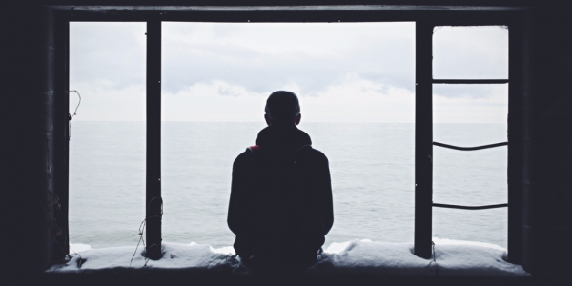
هل رأيت الله يؤدب مؤمناً ضالاً؟
Notes:
Need: Have you ever seen God discipline an errant believer?
Have you ever seen someone spurn God’s blessings and what that person looks like after God allows Satan to deal with him?
We know God loves us, right? So what should we do when we turn from him?
It’s as if the glory has gone in that person’s life.
I know others like that—those in my own family. Is it fair for God to discipline people like that? Does he have that right? Yes—but what then do we do?

Slide 5
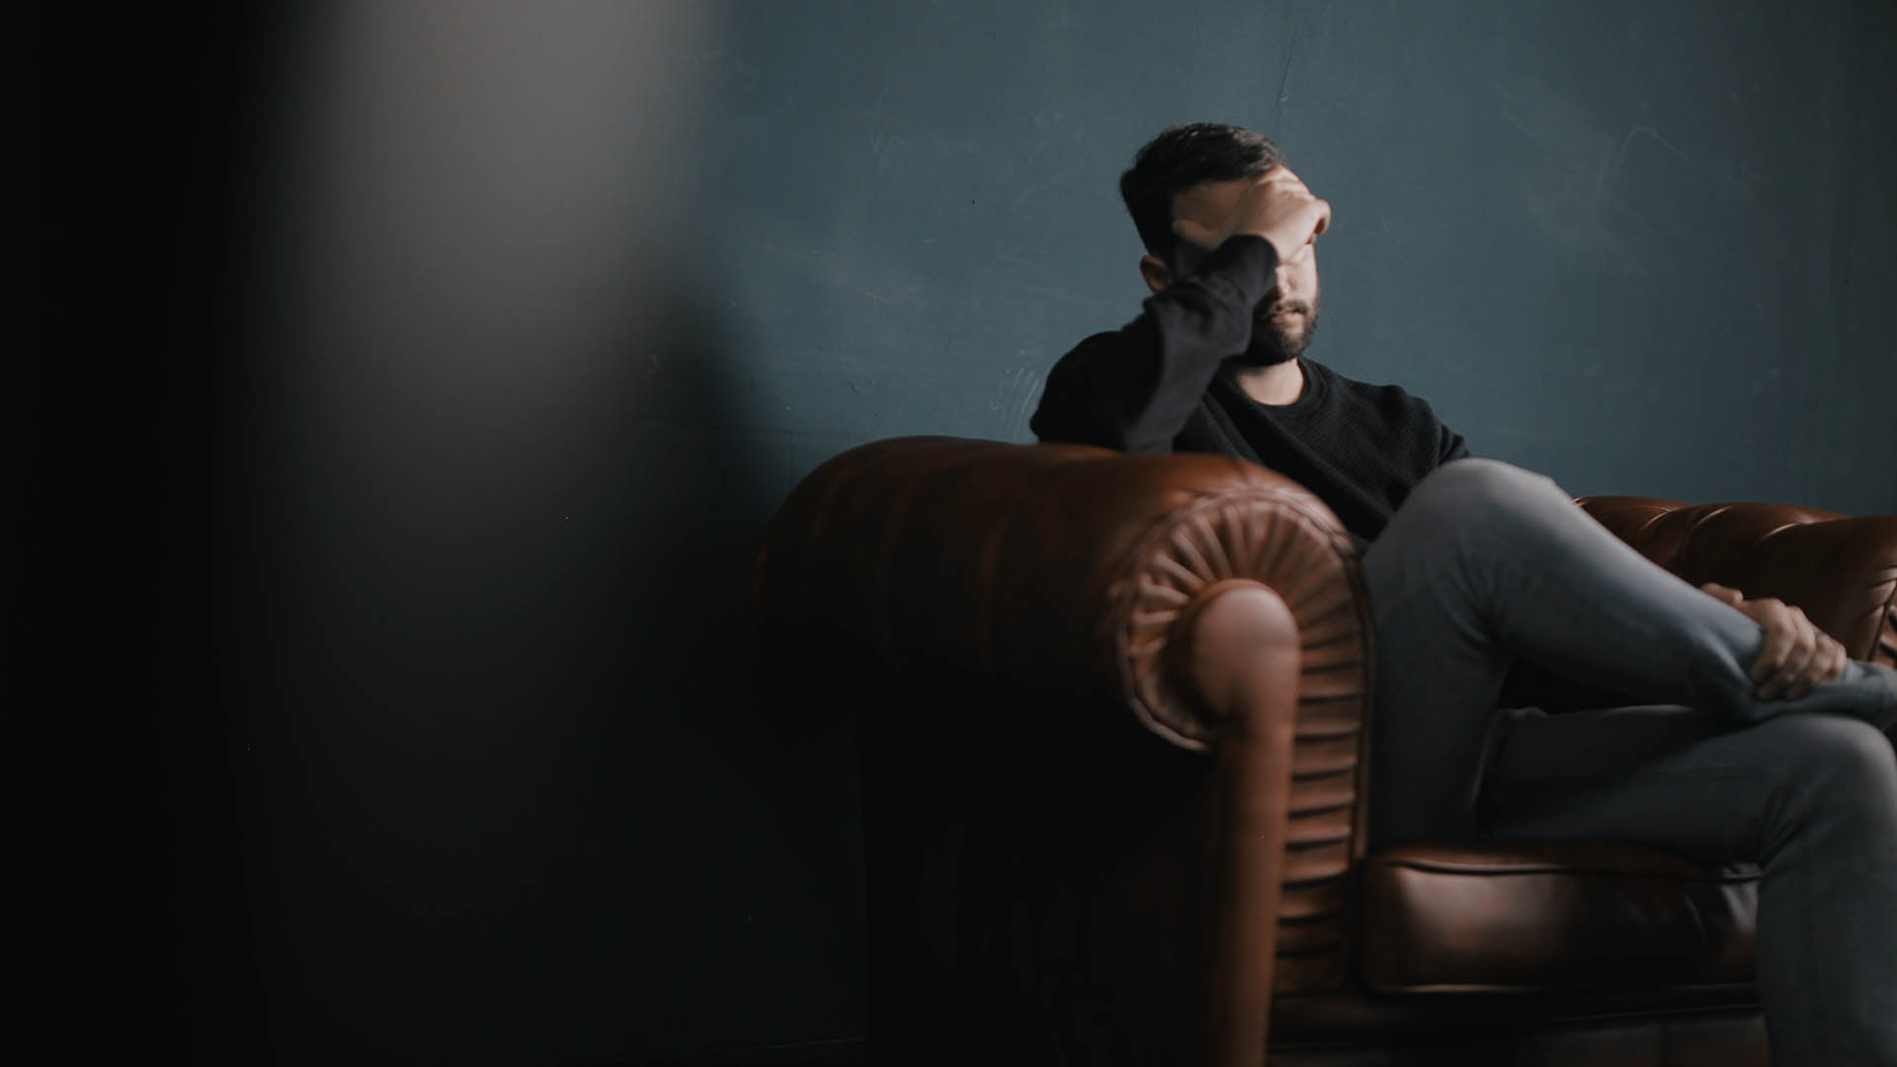
كيف يجب أن نتجاوب مع الله عندما يؤدب شعبه؟
Notes:
Subject: How should we respond when God disciplines his own people? What step can take when he withdraws his blessings from us when we turn away from him? I am NOT talking about a supposed loss of salvation because eternal life, by definition, is eternal and unchangeable. Instead, I am speaking of God making things difficult for those he loves—what do we do when he does that?

Slide 6
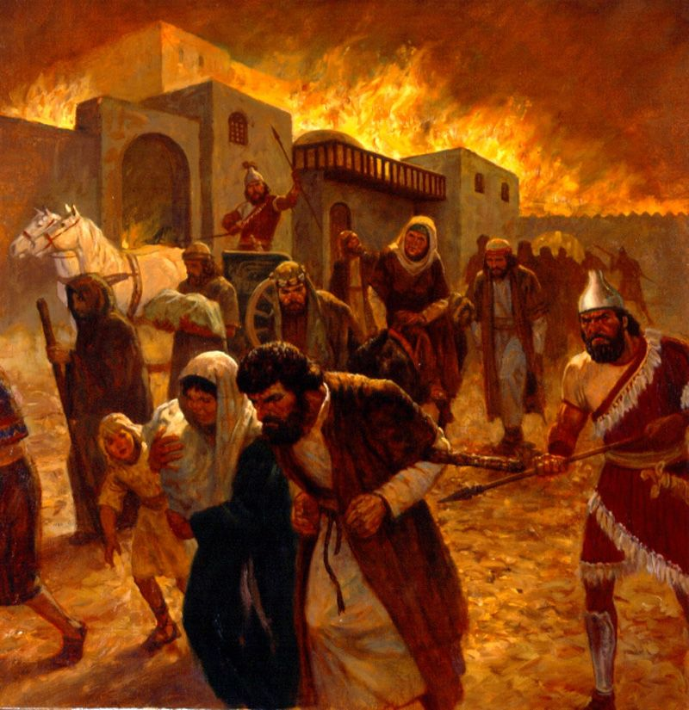
السبي
— حزقيال —
المغترب غير الطوعي
Notes:
The people were forced from Israel into exile.

Slide 7
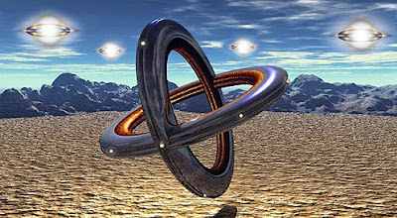
بكرات مجد الله
— حزقيال 1 —
This Photo by Unknown Author is licensed under CC BY-NC-ND
Notes:
Ezekiel was among 10,000 of them in Babylon, where God gave him an amazing vision of his glory in Ezekiel 1.

Slide 8
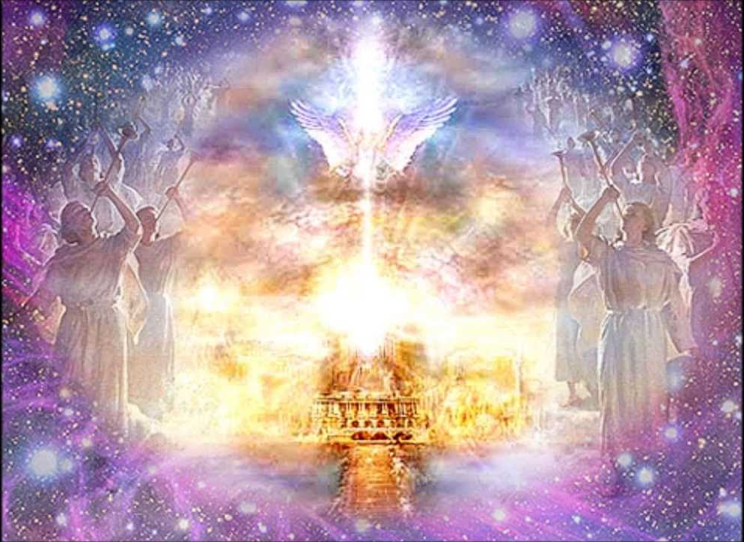
كيف تستطيع أن تشارك مجده؟
Notes:
We covered this vision last week where we saw our own responsibility to know God’s glory and share it with others.

Slide 9
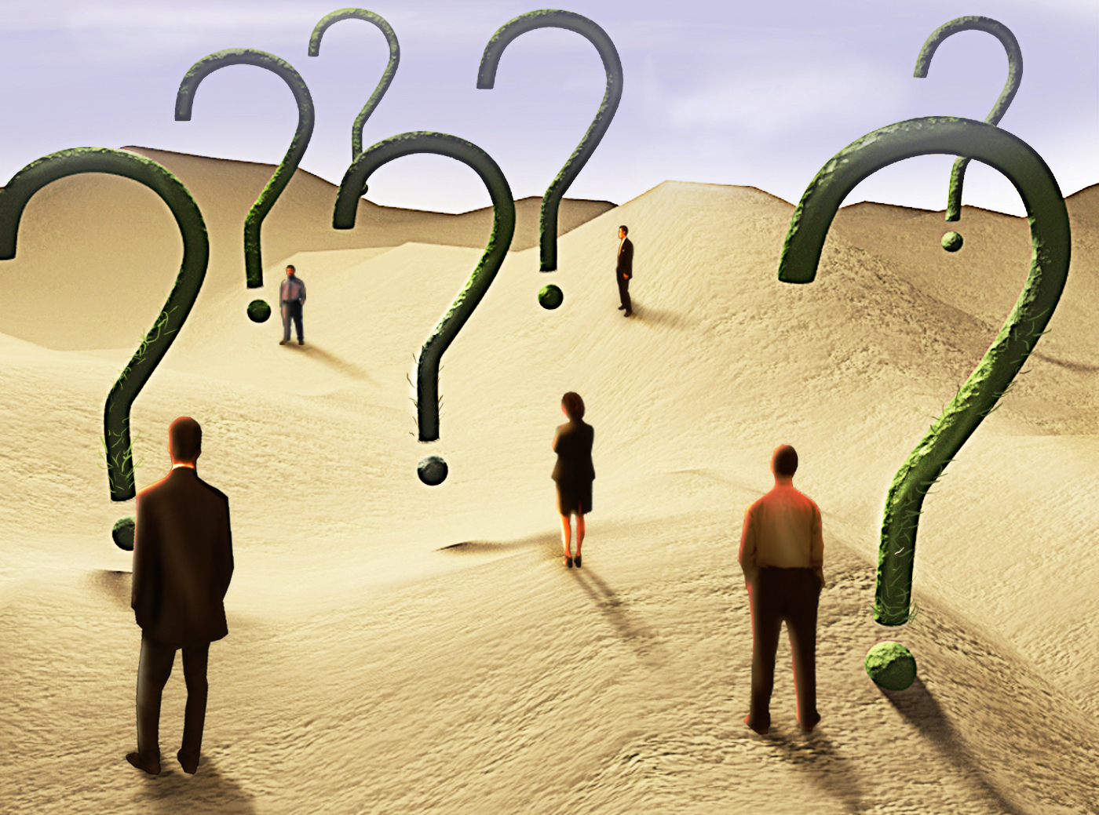
أسئلة
1. هل يضمن عهد الله مع شعبه أنهم سيكونون مباركين؟
2. هل كان الرب ملتزماً بالهيكل؟ هل هو ملتزم بأن يحمي مبنى الكنيسة اليوم؟
3. هل يضمن الله أن يكون حاضراً مع الكنيسة اليوم بغض النظر عما نفعله؟
4. هل يسر الله بالموت والدينونة؟
5. لماذا يجب أن يكون هناك دينونة؟

Slide 10
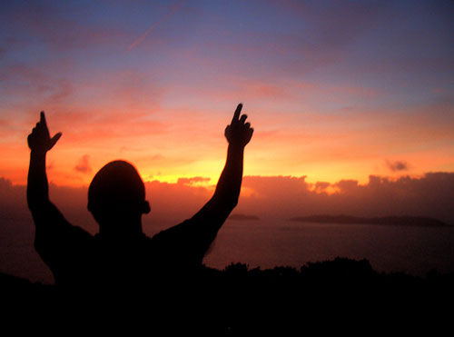
كن متوقعاً
حزقيال
د. ريك جريفيث • مؤسسة الدراسات اللاهوتية الأردنية
CICFamily.com • BibleStudyDownloads.org

Slide 11
كيف يجب أن نتجاوب مع الله عندما يؤدب شعبه؟
إسرائيل
نحن

Slide 12
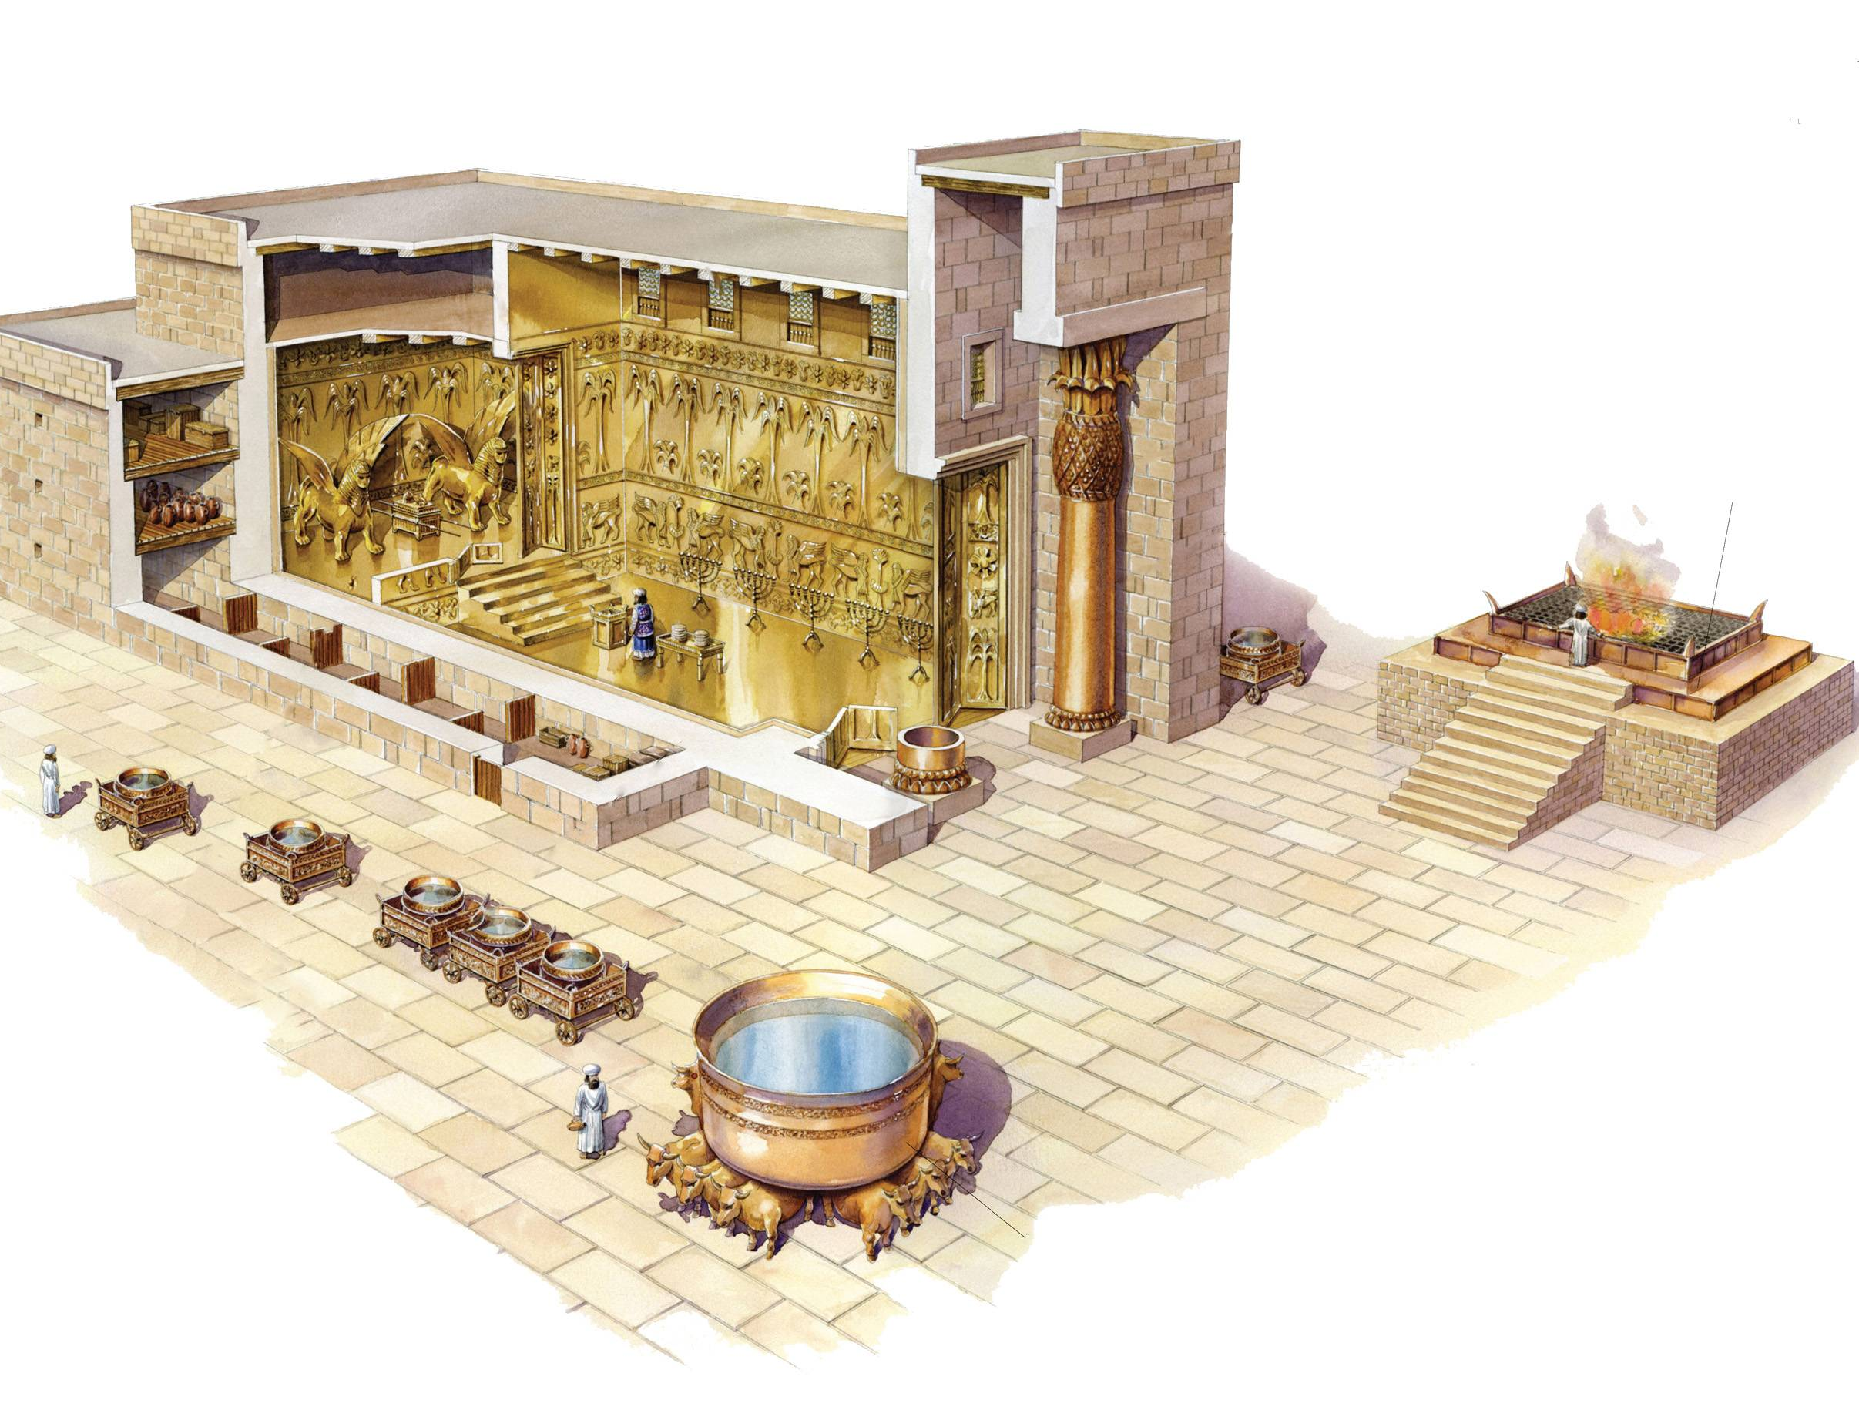
احتاجت إسرائيل أن تعترف أن الروح قد غادر الهيكل قبل أن يدمره الله (حز 4-24)
This Photo by Unknown Author is licensed under CC BY-SA
Notes:
[They needed to see that the LORD’s glory would not dwell with persistent idolatry.]

Slide 13
مخطط حزقيال التقني
500
سيادة للمسبيين وعودة للمجد
المجد يعود ٣٣-٤٨ |  | الأمم تدان (وليس هناك مجد) ٢٥-٣٢ |  |  | المجد يغادر ١-٢٤
الإسترداد |  | سيادة مبررة |  |  | السبي
بركة إسرائيل |  | دينونة الأمم |  |  | الحكم على يهوذا
مستقبل يهوذا |  | أعداء يهوذا |  |  | سقوط يهوذا
بعد الحصار |  | أثناء الحصار |  |  | قبل الحصار
أمراً جديداً ٤٠-٤٨ | حياة جديدة ٣٣-٣٩ | مصر ٢٩-٣٢ | صور وصيدا ٢٦-٢٨ | عمون مواب، إدوم، فيليستيا ٢٥ | قبل السبي حالة يأس ٤-٢٤ | الدعوة في المجد ١-٣
نهر الخابور في مملكة بابل (٥٩٢-٥٧٠ ق م)
Notes:
God revealed his glory with Judah to prepare Ezekiel as a prophet to deliver his messages of judgment and blessings (Ezek 1–3).
But then God gave Ezekiel many messages to show why God would leave the temple and destroy it (Ezek 4–24).

Slide 14
احتاجت إسرائيل أن تعترف أن الروح قد غادر الهيكل بسبب تمردها
(حز 4-11)

Slide 15
Slides on
حزقيال 4

Slide 16
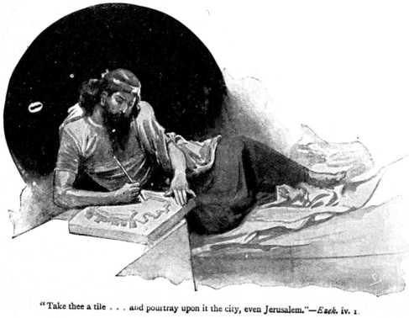
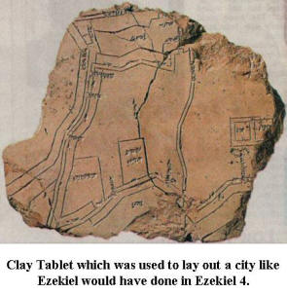
الحصار له دلالة (حز 4)
وأنت يا ابن آدم فخذ لنفسك لبنة وضعها أمامك وارسم عليها مدينة أورشليم (حز 4: 1)
Notes:
He symbolizes Jerusalem under attack by using a clay tablet (4:1-3).
He symbolizes Israel's 390 years of sin and Judah's 40 years of sin by lying on his sides fourteen months (4:4-8).
He symbolizes eating unclean food cooked with cow dung to show Jerusalem's future scarcity of food and water (4:9-17).

Slide 17
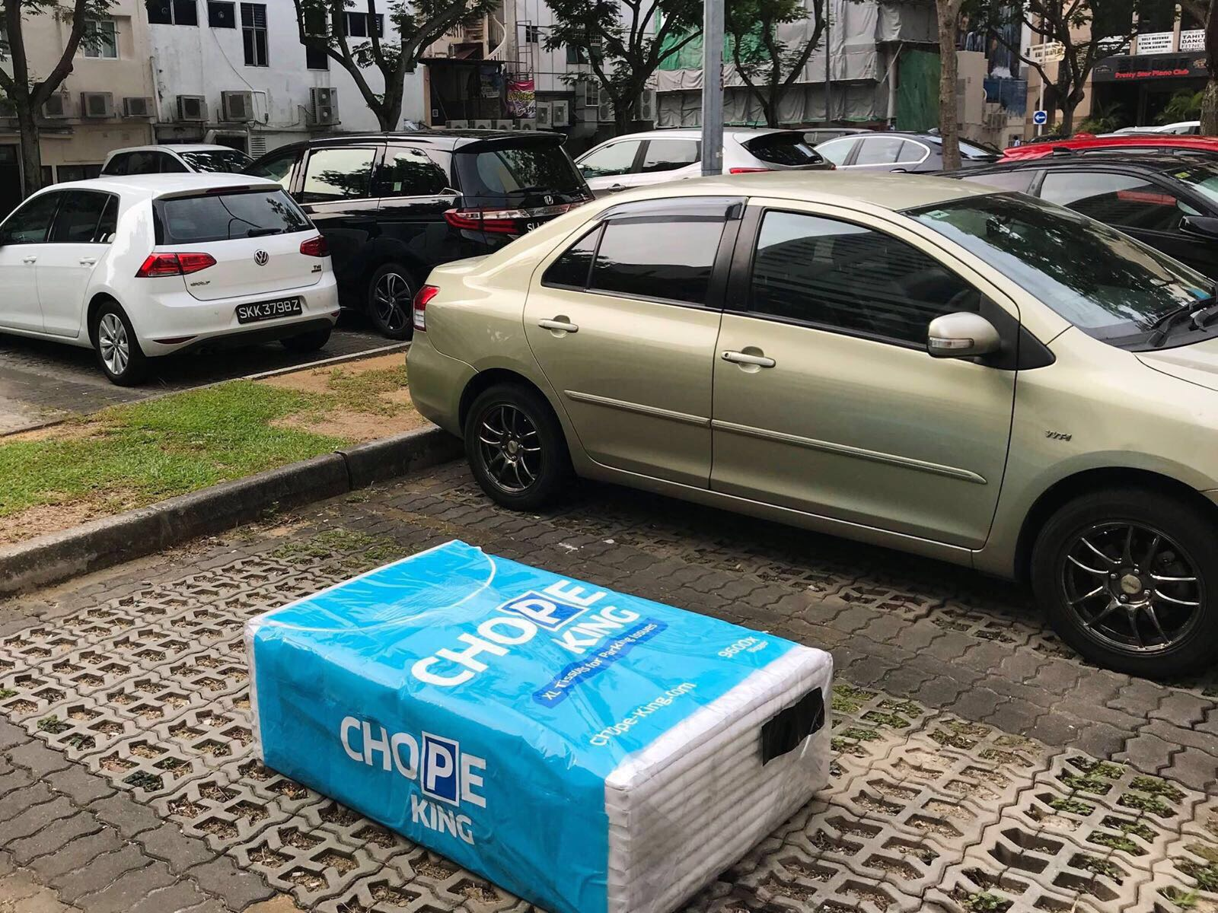
The Chop

Slide 18
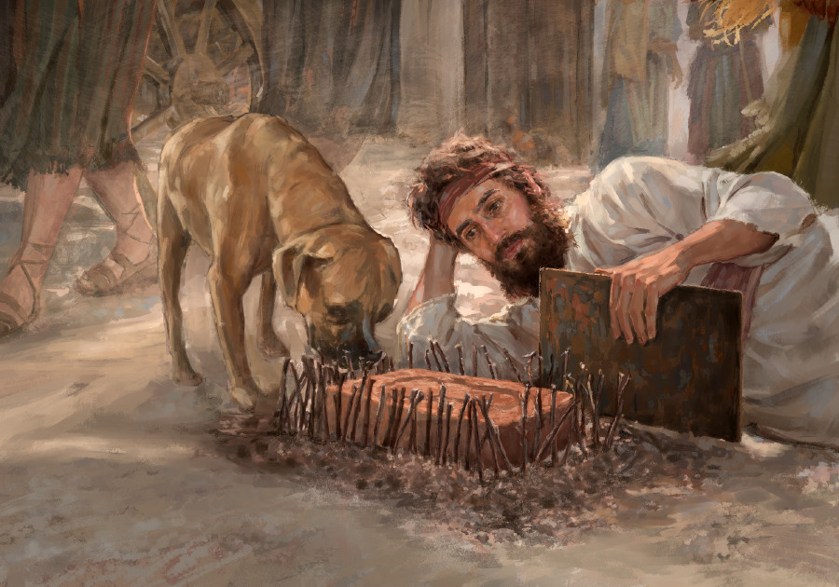
The Siege Signified (Ezek. 4)
حزقيال ٤ : ٢-٣
٢ وَاجْعَلْ عَلَيْهَا حِصَاراً, وَابْنِ عَلَيْهَا بُرْجاً, وَأَقِمْ عَلَيْهَا مِتْرَسَةً, وَاجْعَلْ عَلَيْهَا جُيُوشاً, وَأَقِمْ عَلَيْهَا مَجَانِقَ حَوْلَهَا.
٣ وَخُذْ أَنْتَ لِنَفْسِكَ صَاجاً مِنْ حَدِيدٍ وَانْصِبْهُ سُوراً مِنْ حَدِيدٍ بَيْنَكَ وَبَيْنَ الْمَدِينَةِ, وَثَبِّتْ وَجْهَكَ عَلَيْهَا فَتَكُونَ فِي حِصَارٍ وَتُحَاصِرَهَا. تِلْكَ آيَةٌ لِبَيْتِ إِسْرَائِيلَ
Notes:
He symbolized Jerusalem under attack by using a clay tablet (4:1-3).

Slide 19
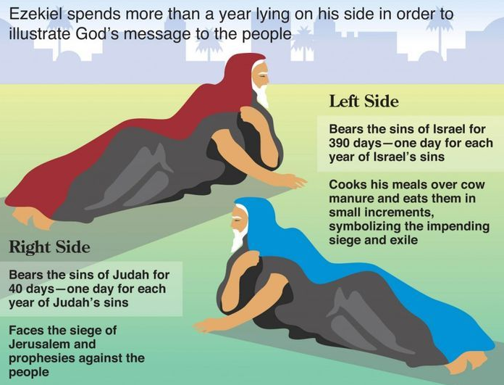
حزقيال 4: 5-6
قضى حزقيال أكثر من سنة مستلقيًا على جنبه ليوضح تأديب الله لإسرائيل
الجانب الأيسر
يحمل خطايا إسرائيل لمدة 390 يوم أي يوم واحد لكل سنة من خطايا إسرائيل
يطبخ وجباته على روث البقر ويأكلها بكميات صغيرة، مما يرمز إلى الحصار والنفي الوشيك
الجانب الأيمن
يحمل خطايا يهوذا لمدة 40 يوماً أي يوم واحد عن كل سنة من خطايا يهوذا
يواجه حصار أورشليم ويتنبأ ضد الشعب
Notes:
He symbolized Israel's 390 years of sin and Judah's 40 years of sin by lying on his sides for fourteen months (4:4-8).
He symbolized eating unclean food cooked with cow dung to show Jerusalem's future scarcity of food and water (4:9-17).

Slide 20
Slides on
حزقيال 5

Slide 21
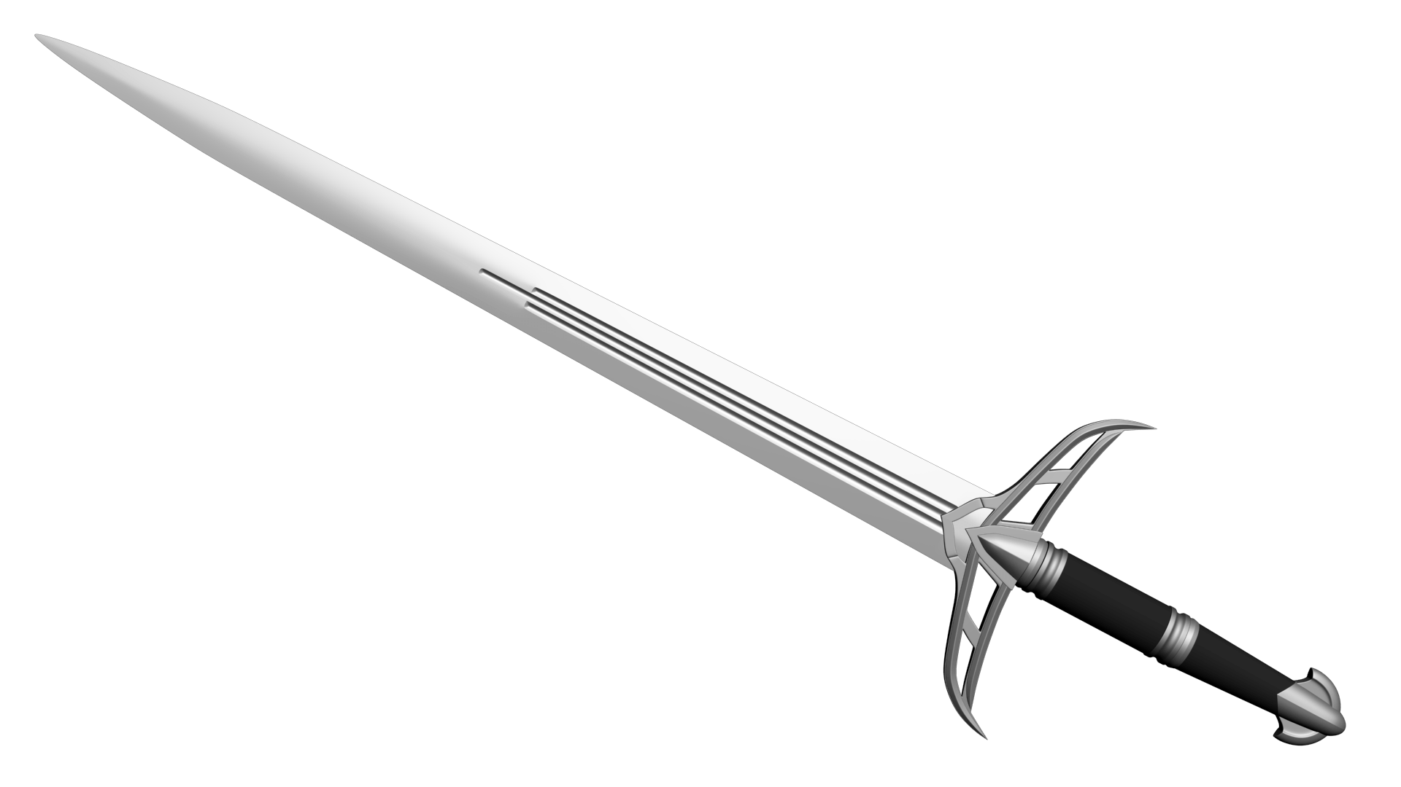

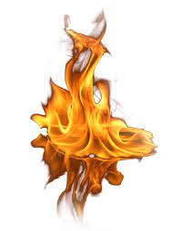
وَأَحْرِقْ بِالنَّارِ ثُلْثَهُ فِي وَسَطِ الْمَدِينَةِ إِذَا تَمَّتْ أَيَّامُ الْحِصَارِ.
حزقيال ٥ : ١
وَأَنْتَ يَا ابْنَ آدَمَ فَخُذْ لِنَفْسِكَ سِكِّيناً حَادّاً, مُوسَى الْحَلاَّقِ تَأْخُذُ لِنَفْسِكَ. وَأَمْرِرْهَا عَلَى رَأْسِكَ وَعَلَى لِحْيَتِكَ. وَخُذْ لِنَفْسِكَ مِيزَاناً لِلْوَزْنِ وَاقْسِمْهُ
وَخُذْ ثُلْثاً وَاضْرِبْهُ بِالسَّيْفِ حَوَالَيْهِ, وَذَرِّ ثُلْثاً إِلَى الرِّيحِ.
وَأَنَا أَسْتَلُّ سَيْفاً وَرَاءَهُمْ.
Notes:
He symbolizes Jerusalem's division and destruction despite God's warnings by dividing and burning his hair (Ezek 5).

Slide 22
وخذ منه قليلاً بالعدد وصره في أذيالك
وخذ منه أيضاً وألقه في وسط النار وأحرقه بالنار منه تخرج نار على كل بيت إسرائيل.
(حزقيال 5: 3-4)
Notes:
Note that some hair he tucked into his robe—this remnant will grow and we will see a restoration at the end of the book!

Slide 23
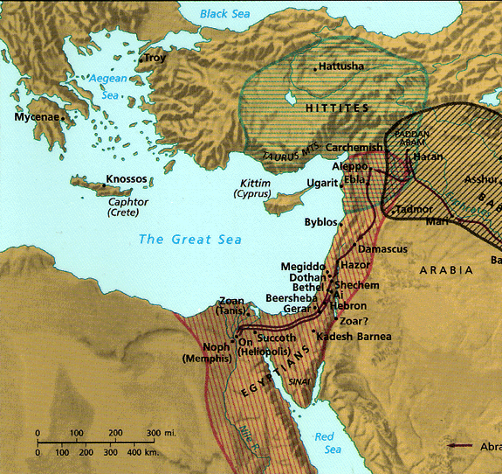
موقع إسرائيل الإستراتيجي
26
سؤال للتفكير
كيف وضعك الله في مكان استراتيجي لتحقيق مقاصده؟
هكذا قال السيد الرب هذه أورشليم في وسط الشعوب قد أقمتها وحواليها الأراضي
(حز 5: 5)
Notes:
God claims to have given Israel every opportunity to serve him—even the best piece of real estate in the known world.
___________
BE-26-Ezekiel-slide 28
OS-26-Ezek1-39-slide 114

Slide 24
Slides on
حزقيال 6

Slide 25
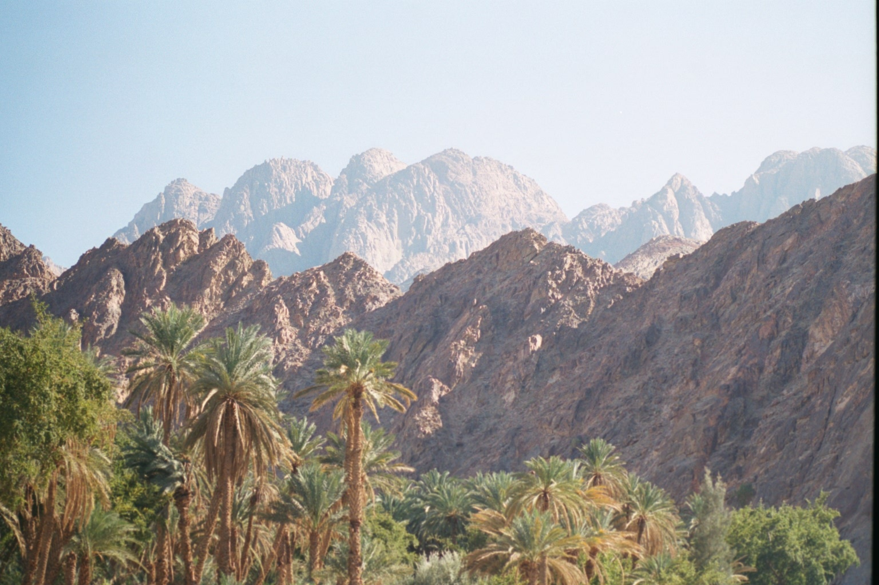
حزقيال ٦ : ١-٢
وَكَانَ إِلَيَّ كَلاَمُ الرَّبِّ: [يَا ابْنَ آدَمَ, اجْعَلْ وَجْهَكَ نَحْوَ جِبَالِ إِسْرَائِيلَ وَتَنَبَّأْ عَلَيْهَا
Notes:
Prophecies against the mountains of Israel depict judgment for the nation’s idolatry in the high places (Ezek 6).

Slide 26
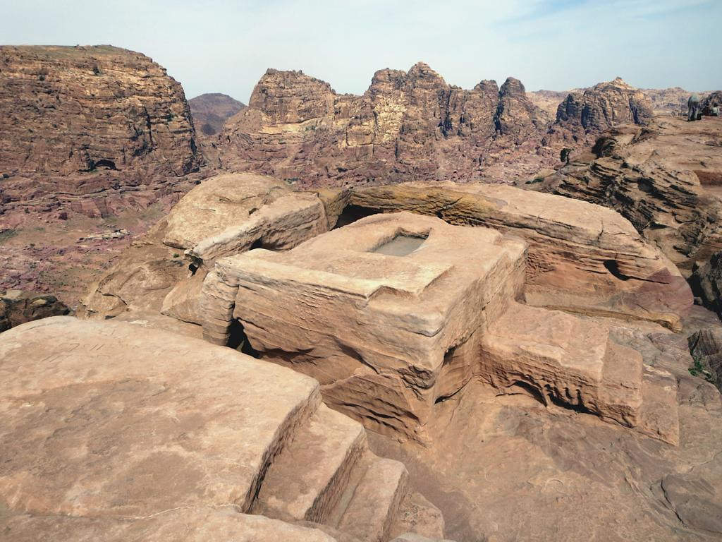
حزقيال ٦ : ٣-٤
وَقُلْ: يَا جِبَالَ إِسْرَائِيلَ, اسْمَعِي كَلِمَةَ السَّيِّدِ الرَّبِّ. هَكَذَا قَالَ السَّيِّدُ الرَّبُّ لِلْجِبَالِ وَلِلآكَامِ, لِلأَوْدِيَةِ وَلِلأَوْطِئَةِ, هَئَنَذَا جَالِبٌ عَلَيْكُمْ سَيْفاً وَأُبِيدُ مُرْتَفَعَاتِكُمْ. فَتَخْرَبُ مَذَابِحُكُمْ, وَتَتَكَسَّرُ شَمْسَاتُكُمْ, وَأَطْرَحُ قَتْلاَكُمْ قُدَّامَ أَصْنَامِكُمْ.
This Photo by Unknown Author is licensed under CC BY
Notes:
Prophecies against the mountains of Israel depict judgment for the nation’s idolatry in the high places (Ezek 6).

Slide 27
Slides on
حزقيال 7

Slide 28
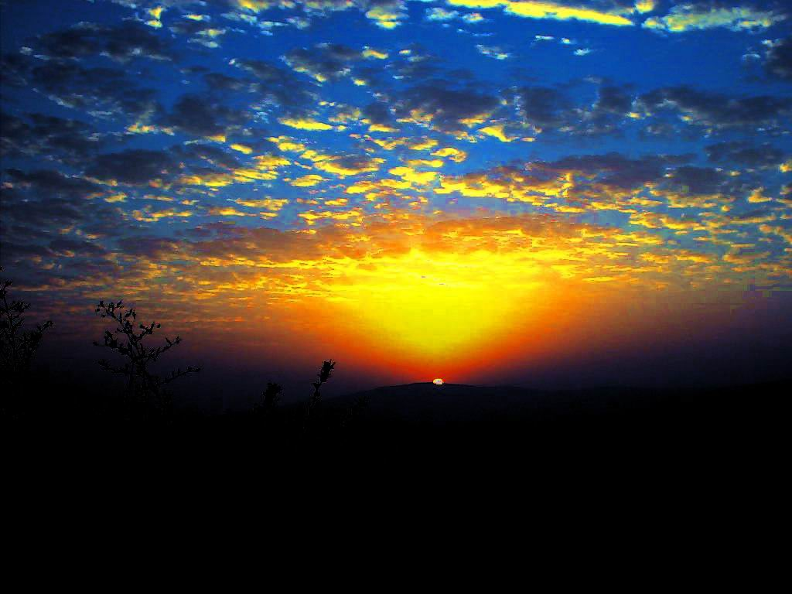
حزقيال ٧ : ١-٤
١ وَكَانَ إِلَيَّ كَلاَمُ الرَّبِّ: ٢ [وَأَنْتَ يَا ابْنَ آدَمَ فَهَكَذَا قَالَ السَّيِّدُ الرَّبُّ لأَرْضِ إِسْرَائِيلَ: نِهَايَةٌ. قَدْ جَاءَتِ النِّهَايَةُ عَلَى زَوَايَا الأَرْضِ الأَرْبَعِ. ٣ اَلآنَ النِّهَايَةُ عَلَيْكِ, وَأُرْسِلُ غَضَبِي عَلَيْكِ, وَأَحْكُمُ عَلَيْكِ كَطُرُقِكِ وَأَجْلِبُ عَلَيْكِ كُلَّ رَجَاسَاتِكِ. ٤ فَلاَ تُشْفِقُ عَلَيْكِ عَيْنِي, وَلاَ أَعْفُو بَلْ أَجْلِبُ عَلَيْكِ طُرُقَكِ وَتَكُونُ رَجَاسَاتُكِ فِي وَسَطِكِ, فَتَعْلَمُونَ أَنِّي أَنَا الرَّبُّ».
This Photo by Unknown Author is licensed under CC BY-SA
Notes:
Verse 3 is why I call chapters 4–24 hopeless in that Jerusalem WILL be destroyed.

Slide 29
Slides on
حزقيال 8

Slide 30
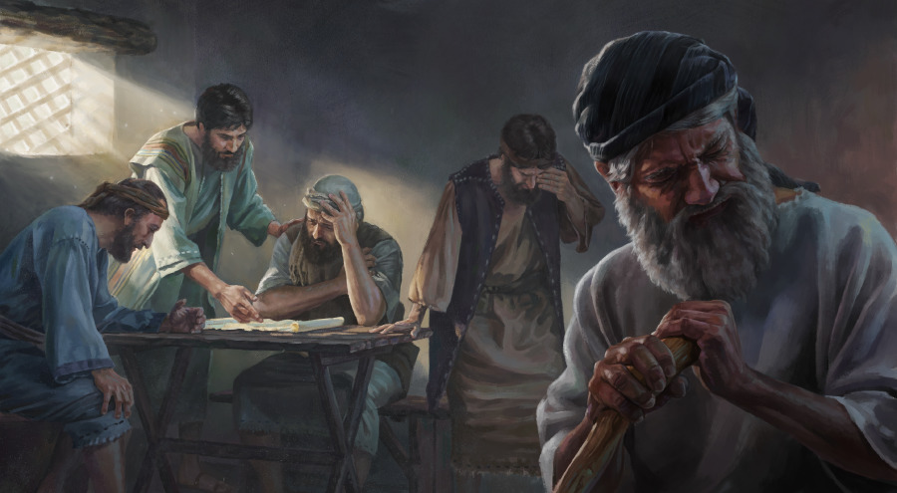
حزقيال ٨ : ١
وَكَانَ فِي السَّنَةِ السَّادِسَةِ فِي الشَّهْرِ السَّادِسِ فِي الْخَامِسِ مِنَ الشَّهْرِ, وَأَنَا جَالِسٌ فِي بَيْتِي وَمَشَايِخُ يَهُوذَا جَالِسُونَ أَمَامِي, أَنَّ يَدَ السَّيِّدِ الرَّبِّ وَقَعَتْ عَلَيَّ هُنَاكَ.
Notes:
Ezekiel had the elders in his home…

Slide 31
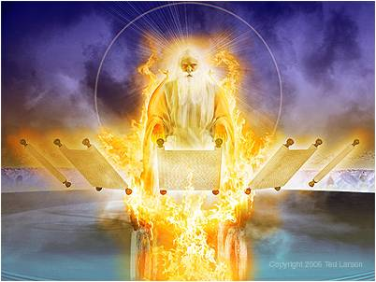
حزقيال ٨ : ٢
فَنَظَرْتُ وَإِذَا شَبَهٌ كَمَنْظَرِ نَارٍ, مِنْ مَنْظَرِ حَقَوَيْهِ إِلَى تَحْتُ نَارٌ, وَمِنْ حَقَوَيْهِ إِلَى فَوْقُ كَمَنْظَرِ لَمَعَانٍ كَشَبَهِ النُّحَاسِ اللاَّمِعِ.
Notes:
…and first saw an amazing vision of what was probably Jesus (8:1-2).

Slide 32
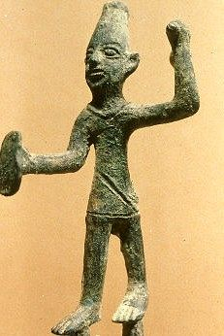
حزقيال ٨ : ٣-٤
٣ وَمَدَّ شَبَهَ يَدٍ وَأَخَذَنِي بِنَاصِيَةِ رَأْسِي, وَرَفَعَنِي رُوحٌ بَيْنَ الأَرْضِ وَالسَّمَاءِ, وَأَتَى بِي فِي رُؤَى اللَّهِ إِلَى أُورُشَلِيمَ إِلَى مَدْخَلِ الْبَابِ الدَّاخِلِيِّ الْمُتَّجِهِ نَحْوَ الشِّمَالِ حَيْثُ مَجْلِسُ تِمْثَالِ الْغَيْرَةِ, الْمُهَيِّجِ الْغَيْرَةِ. ٤ وَإِذَا مَجْدُ إِلَهِ إِسْرَائِيلَ هُنَاكَ مِثْلُ الرُّؤْيَا الَّتِي رَأَيْتُهَا فِي الْبُقْعَةِ.
This Photo by Unknown Author is licensed under CC BY-SA-NC
Notes:
He then saw an idol inside the temple courtyard (8:3-4).

Slide 33
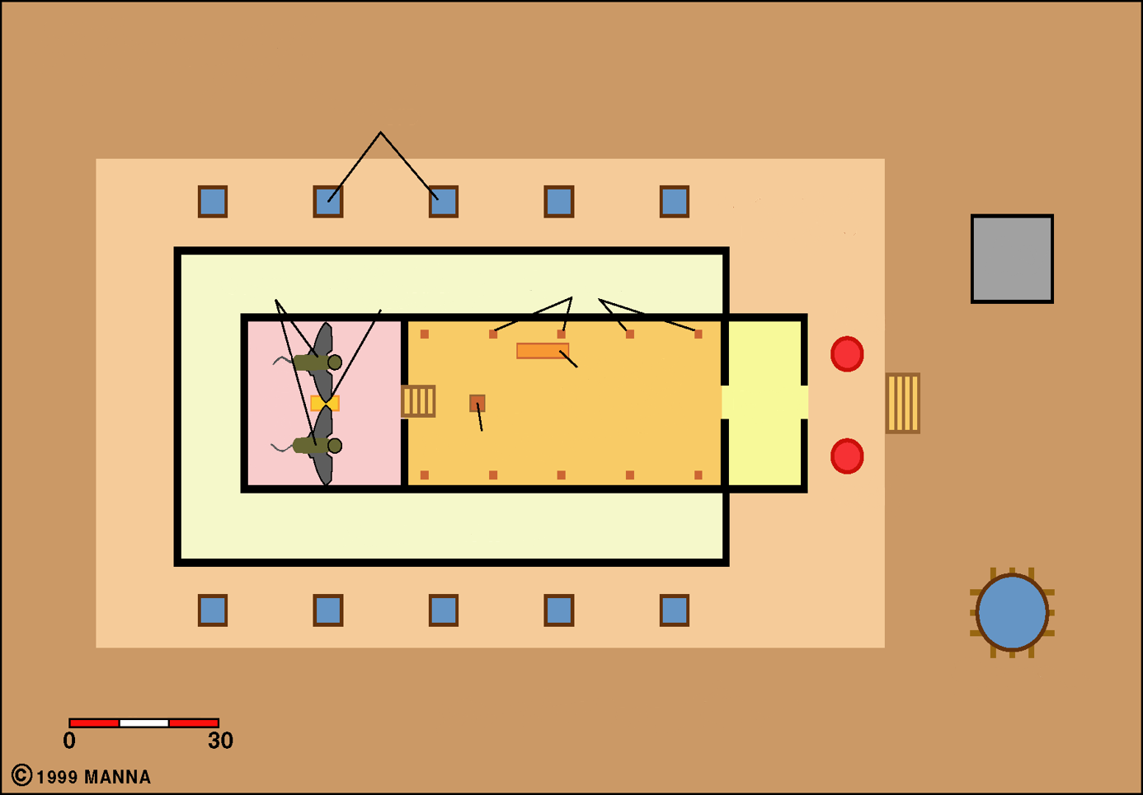

هيكل سليمان
502
المراحيض
حز 8: 3-4
ساحة الكهنة
تابوت العهد
المذبح
الكروبيم
الشموع
بوعز
قدس
الأقداس
مائدة خبز الوجوه
القدس
الرواق
مذبح البخور
ياكين
غرف التخزين
Cubits
البحر البرونزي
ساحة إسرائيل
Notes:
“He reached out what seemed to be a hand and took me by the hair. Then the Spirit lifted me up into the sky and transported me to Jerusalem in a vision from God. I was taken to the north gate of the inner courtyard of the Temple, where there is a large idol that has made the Lord very jealous. 4 Suddenly, the glory of the God of Israel was there, just as I had seen it before in the valley” (Ezek 8:3-4 NLT).

Slide 34
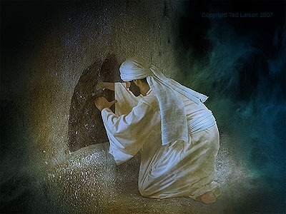
He dug through the wall…
Notes:
Then God told Ezekiel to dig into the temple wall.

Slide 35
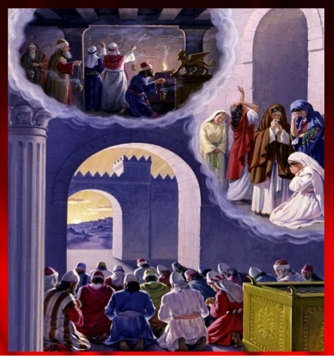
وثنية الهيكل (حزقيال 8):
1. الصور المقيتة
(9-13)
2. البكاء أمام تموز
(14-15)
3. عبادة الشمس
(16-18)
Notes:
Inside the temple were three types of idolatry—image, weeping for the Babylonian goddess Tammuz, and sun worship (8:9-18)!

Slide 36
حزقيال 9
Notes:
The execution of the godless in Jerusalem while sparing the righteous shows that God will end open rebellion (Ezek 9).

Slide 37
هيكل سليمان
502
المراحيض
حزقيال 9: 3
ساحة الكهنة
تابوت العهد
المذبح
الكروبيم
الشموع
بوعز
قدس
الأقداس
مائدة خبز الوجوه
القدس
الرواق
مذبح البخور
ياكين
غرف التخزين
Cubits
البحر البرونزي
ساحة إسرائيل
Notes:
“Then the glory of the God of Israel rose up from between the cherubim, where it had rested, and moved to the entrance of the Temple” (Ezek 9:3a NLT).

Slide 38
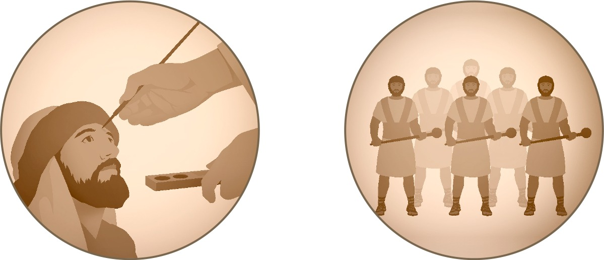
إن القضاء الملحدين في أورشليم مع الإبقاء على الأبرار أظهر أن الله سينهي التمرد المفتوح (حزقيال 9)
وسم سمة على جباه الرجال الذين يئنون ويتنهدون على كل الرجاسات المصنوعة في وسطها (9: 4)
Notes:
Then the LORD thundered, “Bring on the men appointed to punish the city! Tell them to bring their weapons with them!” ² Six men soon appeared from the upper gate that faces north, each carrying a deadly weapon in his hand. With them was a man dressed in linen, who carried a writer’s case at his side. They all went into the Temple courtyard and stood beside the bronze altar.
Ezek. 9:3 Then the glory of the God of Israel rose up from between the cherubim, where it had rested, and moved to the entrance of the Temple. And the LORD called to the man dressed in linen who was carrying the writer’s case. ⁴ He said to him, “Walk through the streets of Jerusalem and put a mark on the foreheads of all who weep and sigh because of the detestable sins being committed in their city.”
Ezek. 9:5 Then I heard the LORD say to the other men, “Follow him through the city and kill everyone whose forehead is not marked. Show no mercy; have no pity! ⁶ Kill them all—old and young, girls and women and little children. But do not touch anyone with the mark. Begin right here at the Temple.” So they began by killing the seventy leaders.
Ezek. 9:7 “Defile the Temple!” the LORD commanded. “Fill its courtyards with corpses. Go!” So they went and began killing throughout the city.
Ezek. 9:8 While they were out killing, I was all alone. I fell face down on the ground and cried out, “O Sovereign LORD! Will your fury against Jerusalem wipe out everyone left in Israel?”
Ezek. 9:9 Then he said to me, “The sins of the people of Israel and Judah are very, very great. The entire land is full of murder; the city is filled with injustice. They are saying, ‘The LORD doesn’t see it! The LORD has abandoned the land!’ ¹⁰ So I will not spare them or have any pity on them. I will fully repay them for all they have done.”
Ezek. 9:11 Then the man in linen clothing, who carried the writer’s case, reported back and said, “I have done as you commanded.”

Slide 39
Slides on
حزقيال 10

Slide 40
هيكل سليمان
502
المراحيض
حز 8: 3-4
ساحة الكهنة
تابوت العهد
المذبح
الكروبيم
الشموع
بوعز
قدس
الأقداس
مائدة خبز الوجوه
القدس
الرواق
مذبح البخور
ياكين
غرف التخزين
Cubits
البحر البرونزي
ساحة إسرائيل
Notes:
“He reached out what seemed to be a hand and took me by the hair. Then the Spirit lifted me up into the sky and transported me to Jerusalem in a vision from God. I was taken to the north gate of the inner courtyard of the Temple, where there is a large idol that has made the Lord very jealous. 4 Suddenly, the glory of the God of Israel was there, just as I had seen it before in the valley” (Ezek 8:3-4 NLT).

Slide 41
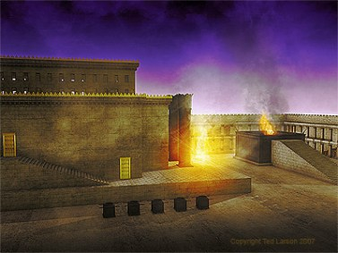
حزقيال ١٠ : ٤
فَارْتَفَعَ مَجْدُ الرَّبِّ عَنِ الْكَرُوبِ إِلَى عَتَبَةِ الْبَيْتِ. فَامْتَلأَ الْبَيْتُ مِنَ السَّحَابَةِ, وَامْتَلأَتِ الدَّارُ مِنْ لَمَعَانِ مَجْدِ الرَّبِّ.
Notes:
Why was God's glory leaving the temple and going into the courtyard? Ezekiel 11 shows pagan ceremonies right in the temple itself!

Slide 42
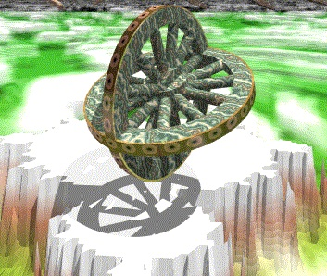
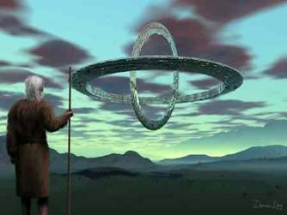
الكائنات ذات الوجوه الأربعة
367
حزقيال ١٠ : ١٢
وَكُلُّ جِسْمِهَا وَظُهُورِهَا وَأَيْدِيهَا وَأَجْنِحَتِهَا وَالْبَكَرَاتِ مَلآنَةٌ عُيُوناً حَوَالَيْهَا لِبَكَرَاتِهَا الأَرْبَعِ.
Notes:
"I believe that these special creatures symbolize God's creation and are related to God's covenant with Noah (Gen. 9:8–17). The faces of the living creatures parallel God's statement in Genesis 9:10—His covenant is with Noah (the face of the man), the fowl (the face of the eagle), the cattle (the face of the calf), and the beasts of the earth (the face of the lion)" (Wiersbe on Revelation 4:7).

Slide 43
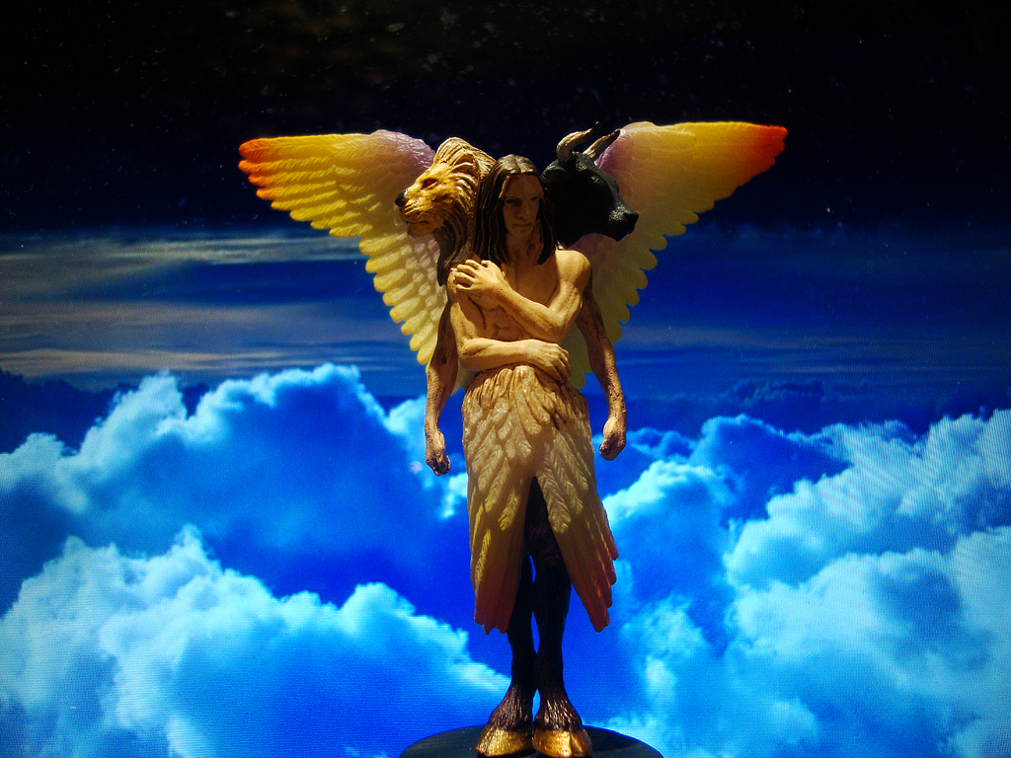
الكائنات ذات الوجوه الأربعة
367
حزقيال ٠١ : ١٤
وَلِكُلِّ وَاحِدٍ أَرْبَعَةُ أَوْجُهٍ. الْوَجْهُ الأَوَّلُ وَجْهُ كَرُوبٍ, وَالْوَجْهُ الثَّانِي وَجْهُ إِنْسَانٍ, وَالثَّالِثُ وَجْهُ أَسَدٍ, وَالرَّابِعُ وَجْهُ نَسْرٍ.
Notes:
"أعتقد أن هذه المخلوقات الخاصة ترمز إلى خلق الله وترتبط بعهد الله مع نوح (تكوين 9: 8-17). وجوه الكائنات الحية توازي تصريح الله في تكوين 9: 10 - عهده مع نوح ( وجه الإنسان) ، والطيور (وجه النسر) ، والماشية (وجه العجل) ، ووحوش الأرض (وجه الأسد) "(ويرزبي في رؤيا 4: 7).

Slide 44
هيكل سليمان
502
المراحيض
حزقيال 10: 18-19
ساحة الكهنة
تابوت العهد
المذبح
الكروبيم
الشموع
بوعز
قدس
الأقداس
مائدة خبز الوجوه
القدس
الرواق
مذبح البخور
ياكين
غرف التخزين
Cubits
البحر البرونزي
ساحة إسرائيل
Notes:
“Then the glory of the Lord moved out from the door of the Temple and hovered above the cherubim. 19 And as I watched, the cherubim flew with their wheels to the east gate of the Lord’s Temple. And the glory of the God of Israel hovered above them” (Ezek 10:18-19 NLT).

Slide 45
Slides on
حزقيال 11

Slide 46

المجد
يغادر
502
656
حزقيال 11: 23
Notes:
“Then the glory of the Lord went up from the city and stopped above the mountain to the east” (Ezek 11:23 NLT).

Slide 47






الروح يغادر ويرجع
656
حز 8: 4، 9: 3، 10: 4، 10: 18-19، 11: 23
لو 19: 37، 24: 50، أع 1: 10
أع 1: 11، زك 14: 4، حز 43: 1-5
Notes:
The Mount of Olives repeatedly plays a vital role in biblical prophecy. Ezekiel last saw the glory of God leave the temple and land on this mount. More than 500 years later, some Galilean Jews last proclaimed Jesus as Messiah on the Mount of Olives at the Triumphal Entry days before Jerusalem's leaders had him crucified, but Christ rose and returned to the Mount of Olives and ascended from there. The next time Jesus will be seen on earth is at this same Mount of Olives!
___________
Common Arabic-286
BE-38-Zechariah-126
OS-26-Ezek1-39-slide 178
OS-26-Ezek40-48-slide 114
OS-38-Zechariah-179
NS-03-Luke13-14-slide 111
NS-05-Acts1-2-slide 215

Slide 48
لقد كان مصير أورشليم محتومًا
لذا كان التفاؤل عديم الجدوى (حزقيال 12-19)

Slide 49
Slides on
حزقيال 12

Slide 50
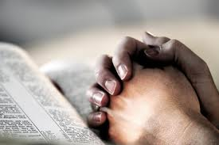
عبارة تلخيصية لحزقيال 1-32
كان حزقيال مدعواً
حتى يتكلم لشعب الله
وللأمم الستة
عن عواقب خطاياهم
وليدفع شعب الله للتوبة
ليرجعوا عن رجتئهم الكاذب
وينظروا لله ليأتي بالإسترداد
ليعرف الجميع سيادة الله وقداسته في النهاية

Slide 51
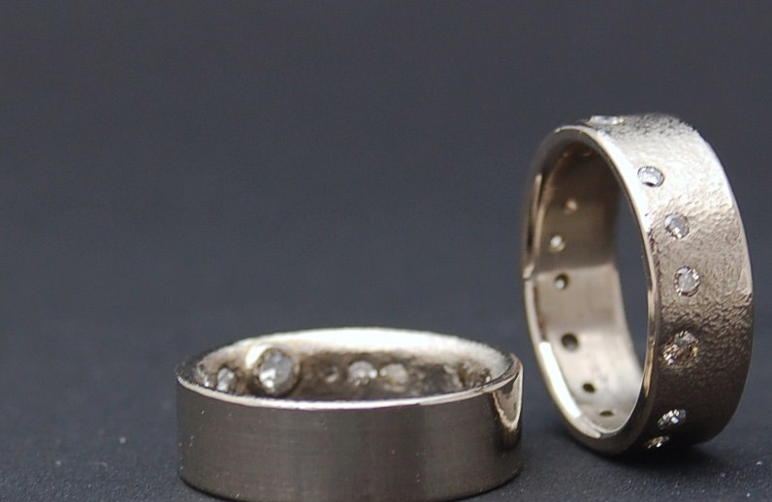
المواضيع اللاهوتية في حزقيال
علاقة الله العهدية مع شعبه
1. مبادرة الله ونعمته – لا تعتبرها أمرًا مفروغًا
منه
2. أن تكون في علاقة عهد لا يضمن البركات – احذر من اللعنات

Slide 52
Slides on
حزقيال 13

Slide 53
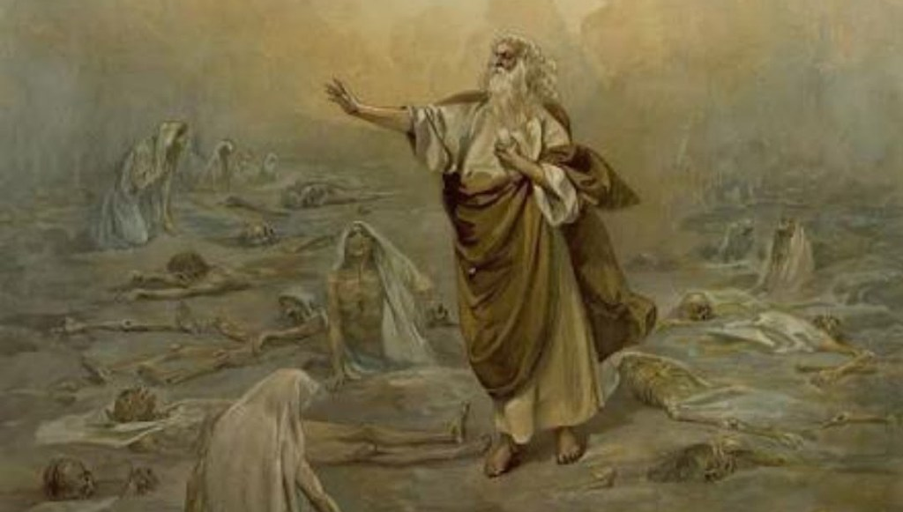
١ وَكَانَ إِلَيَّ كَلاَمُ الرَّبِّ: ٢ [يَا ابْنَ آدَمَ, تَنَبَّأْ عَلَى أَنْبِيَاءِ إِسْرَائِيلَ الَّذِينَ يَتَنَبَّأُونَ وَقُلْ لِلَّذِينَ هُمْ أَنْبِيَاءُ مِنْ تِلْقَاءِ ذَوَاتِهِمِ:
اسْمَعُوا كَلِمَةَ الرَّبِّ. ٣ هَكَذَا قَالَ السَّيِّدُ الرَّبُّ: وَيْلٌ لِلأَنْبِيَاءِ الْحَمْقَى الذَّاهِبِينَ وَرَاءَ رُوحِهِمْ وَلَمْ يَرُوا شَيْئاً.
حزقيال ١٣ : ١-٣
Notes:
The false peace proclaimed by false prophets was exposed to keep the people from basing their security on lies (Ezek 13).

Slide 54
Slides on
حزقيال 14

Slide 55


كيف يمكن أن تكون أميناً لله في عالم الأصنام ؟
أصنام
القلب
حزقيال ١٤ : ٣-٦
Notes:
In our hostile world of idols, God says to be faithful to him as you face your future. Christians have been persecuted more than ever in the past century. More believers were martyred in the 20th century than in the previous 19 centuries combined!
_________
حزقيال ١٤ : ٣-٦
[يَا ابْنَ آدَمَ, هَؤُلاَءِ الرِّجَالُ قَدْ أَصْعَدُوا أَصْنَامَهُمْ إِلَى قُلُوبِهِمْ, وَوَضَعُوا مَعْثَرَةَ إِثْمِهِمْ تِلْقَاءَ أَوْجُهِهِمْ. فَهَلْ أُسْأَلُ مِنْهُمْ سُؤَالاً؟ لأَجْلِ ذَلِكَ كَلِّمْهُمْ وَقُلْ لَهُمْ: هَكَذَا قَالَ السَّيِّدُ الرَّبُّ: كُلُّ إِنْسَانٍ مِنْ بَيْتِ إِسْرَائِيلَ الَّذِي يُصْعِدُ أَصْنَامَهُ إِلَى قَلْبِهِ, وَيَضَعُ مَعْثَرَةَ إِثْمِهِ تِلْقَاءَ وَجْهِهِ, ثُمَّ يَأْتِي إِلَى النَّبِيِّ, فَإِنِّي أَنَا الرَّبُّ أُجِيبُهُ حَسَبَ كَثْرَةِ أَصْنَامِهِ لِكَيْ آخُذَ بَيْتَ إِسْرَائِيلَ بِقُلُوبِهِمْ, لأَنَّهُمْ كُلَّهُمْ قَدِ ارْتَدُّوا عَنِّي بِأَصْنَامِهِمْ. لِذَلِكَ قُلْ لِبَيْتِ إِسْرَائِيلَ: هَكَذَا قَالَ السَّيِّدُ الرَّبُّ: تُوبُوا وَارْجِعُوا عَنْ أَصْنَامِكُمْ, وَعَنْ كُلِّ رَجَاسَاتِكُمُ اصْرِفُوا وُجُوهَكُمْ.

Slide 56
Slides on
حزقيال 15

Slide 57
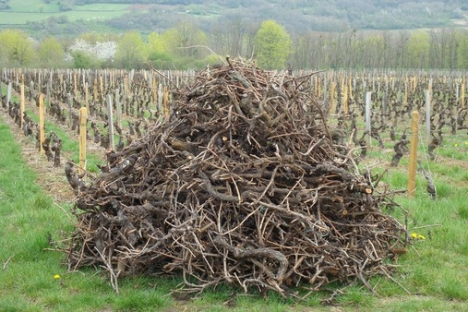
حزقيال ١٥ : ١-٥
١ وَكَانَ إِلَيَّ كَلاَمُ الرَّبِّ: ٢ [يَا ابْنَ آدَمَ, مَاذَا يَكُونُ عُودُ الْكَرْمِ فَوْقَ كُلِّ عُودٍ أَوْ فَوْقَ الْقَضِيبِ الَّذِي مِنْ شَجَرِ الْوَعْرِ؟ ٣ هَلْ يُؤْخَذُ مِنْهُ عُودٌ لاِصْطِنَاعِ عَمَلٍ مَا, أَوْ يَأْخُذُونَ مِنْهُ وَتَداً لِيُعَلَّقَ عَلَيْهِ إِنَاءٌ مَا؟ ٤ هُوَذَا يُطْرَحُ أَكْلاً لِلنَّارِ. تَأْكُلُ النَّارُ طَرَفَيْهِ وَيُحْرَقُ وَسَطُهُ. فَهَلْ يَصْلُحُ لِعَمَلٍ؟ ٥ هُوَذَا حِينَ كَانَ صَحِيحاً لَمْ يَكُنْ يَصْلُحُ لِعَمَلٍ مَا, فَكَم بالْحَرِيِّ لاَ يَصْلُحُ بَعْدُ لِعَمَلٍ إِذْ أَكَلَتْهُ النَّارُ فَاحْتَرَقَ؟]
Notes:
The fruitless vine parable depicted God's certain judgment on Jerusalem for its lack of spiritual fruit (Ezek 15).

Slide 58
Slides on
حزقيال 16

Slide 59
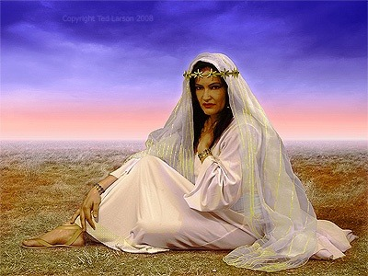
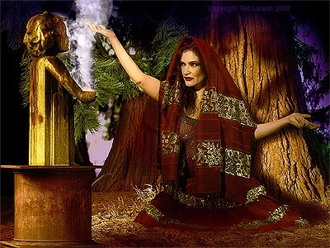
أورشليم ـــ زوجة خائنة
(حزقيال 16)
حزقيال ١٦ : ١٥
فَاتَّكَلْتِ عَلَى جَمَالِكِ وَزَنَيْتِ عَلَى اسْمِكِ, وَسَكَبْتِ زِنَاكِ عَلَى كُلِّ عَابِرٍ فَكَانَ لَهُ.
Notes:
The adulterous wife parable depicted God's care for Jerusalem but even her judgment for idolatry would be restored (Ezek 16).

Slide 60
Slides on
حزقيال 17

Slide 61
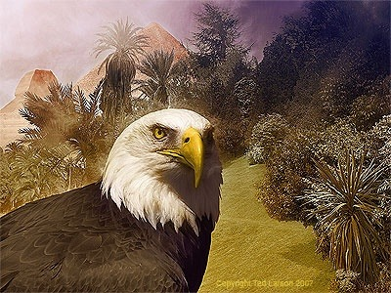
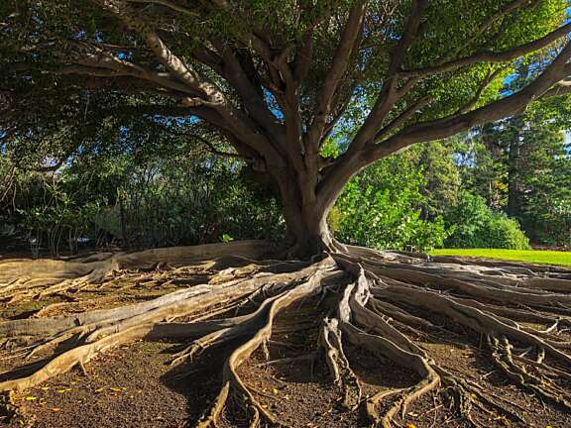
مثل النسور والكرمة (حزقيال 17)
Notes:
Another parable takes common things familiar to the people to make an important point. They all knew that the eagle was the most majestic bird and that grape vines needed strong roots to grow and produce wine.

Slide 62
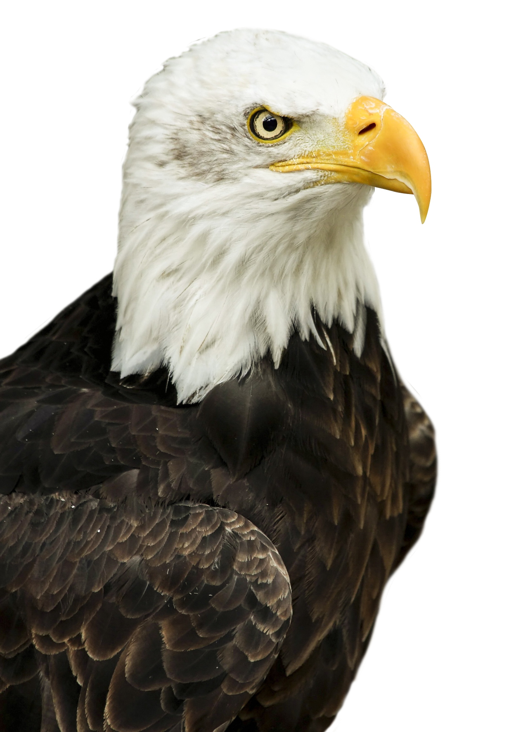
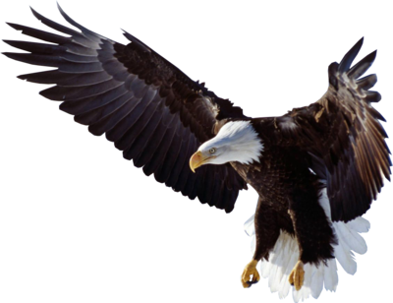

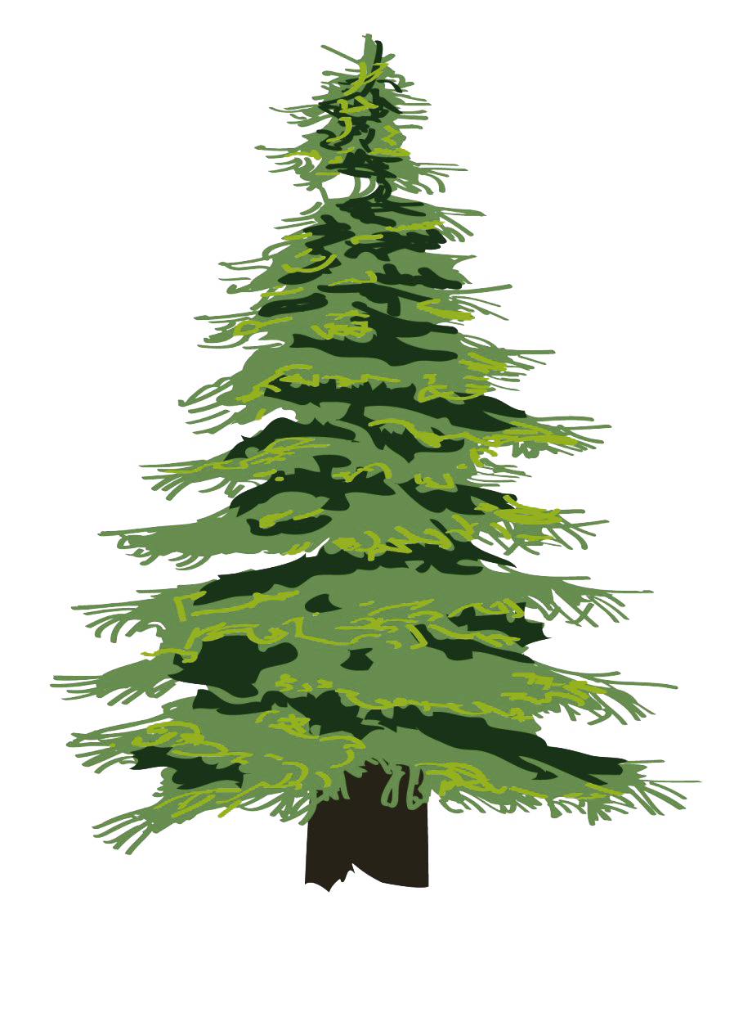
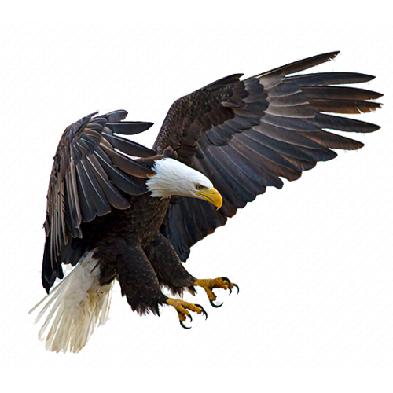
مثل النسور والكرمة (حزقيال 17)
بابل
أورشليم
مصر
Notes:
The eagles and vine parable depicted God's judgment for trusting Egypt instead of him, yet even still he would restore them (Ezek 17).
A Story of Two Eagles
Ezek. 17:1 Then this message came to me from the LORD: ² “Son of man, give this riddle, and tell this story to the people of Israel. ³ Give them this message from the Sovereign LORD:
“A great eagle with broad wings and long feathers,
covered with many-colored plumage,
came to Lebanon.
He seized the top of a cedar tree
⁴ and plucked off its highest branch.
He carried it away to a city filled with merchants.
He planted it in a city of traders.
⁵ He also took a seedling from the land
and planted it in fertile soil.
He placed it beside a broad river,
where it could grow like a willow tree.
⁶ It took root there and
grew into a low, spreading vine.
Its branches turned up toward the eagle,
and its roots grew down into the ground.
It produced strong branches
and put out shoots.
⁷ But then another great eagle came
with broad wings and full plumage.
So the vine now sent its roots and branches
toward him for water,
⁸ even though it was already planted in good soil
and had plenty of water
so it could grow into a splendid vine
and produce rich leaves and luscious fruit.
Ezek. 17:9 “So now the Sovereign LORD asks:
Will this vine grow and prosper?
No! I will pull it up, roots and all!
I will cut off its fruit
and let its leaves wither and die.
I will pull it up easily
without a strong arm or a large army.
¹⁰ But when the vine is transplanted,
will it thrive?
No, it will wither away
when the east wind blows against it.
It will die in the same good soil
where it had grown so well.”
The Riddle Explained
Ezek. 17:11 Then this message came to me from the LORD: ¹² “Say to these rebels of Israel: Don’t you understand the meaning of this riddle of the eagles? The king of Babylon came to Jerusalem, took away her king and princes, and brought them to Babylon. ¹³ He made a treaty with a member of the royal family and forced him to take an oath of loyalty. He also exiled Israel’s most influential leaders, ¹⁴ so Israel would not become strong again and revolt. Only by keeping her treaty with Babylon could Israel survive.
Ezek. 17:15 “Nevertheless, this man of Israel’s royal family rebelled against Babylon, sending ambassadors to Egypt to request a great army and many horses. Can Israel break her sworn treaties like that and get away with it? ¹⁶ No! For as surely as I live, says the Sovereign LORD, the king of Israel will die in Babylon, the land of the king who put him in power and whose treaty he disregarded and broke. ¹⁷ Pharaoh and all his mighty army will fail to help Israel when the king of Babylon lays siege to Jerusalem again and destroys many lives. ¹⁸ For the king of Israel disregarded his treaty and broke it after swearing to obey; therefore, he will not escape.
Ezek. 17:19 “So this is what the Sovereign LORD says: As surely as I live, I will punish him for breaking my covenant and disregarding the solemn oath he made in my name. ²⁰ I will throw my net over him and capture him in my snare. I will bring him to Babylon and put him on trial for this treason against me. ²¹ And all his best warriors will be killed in battle, and those who survive will be scattered to the four winds. Then you will know that I, the LORD, have spoken.
Ezek. 17:22 “This is what the Sovereign LORD says: I will take a branch from the top of a tall cedar, and I will plant it on the top of Israel’s highest mountain. ²³ It will become a majestic cedar, sending forth its branches and producing seed. Birds of every sort will nest in it, finding shelter in the shade of its branches. ²⁴ And all the trees will know that it is I, the LORD, who cuts the tall tree down and makes the short tree grow tall. It is I who makes the green tree wither and gives the dead tree new life. I, the LORD, have spoken, and I will do what I said!”
The eagles and vine parable depicted God's judgment for trusting Egypt instead of him, yet even still he would restore them (Ezek 17).
_______
Sadly, this parable depicts us today as well. Don't we often place our trust in someone and something other than God? We trust other nations, advanced weapons, political leaders, money, alliances, and simply ourselves.

Slide 63
Slides on
حزقيال 18

Slide 64

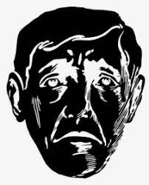

حزقيال ١٨ : ٢٠
اَلنَّفْسُ الَّتِي تُخْطِئُ هِيَ تَمُوتُ. الاِبْنُ لاَ يَحْمِلُ مِنْ إِثْمِ الأَبِ وَالأَبُ لاَ يَحْمِلُ مِنْ إِثْمِ الاِبْنِ. بِرُّ الْبَارِّ عَلَيْهِ يَكُونُ وَشَرُّ الشِّرِّيرِ عَلَيْهِ يَكُونُ.
Notes:
God holds each individual liable for his sin to encourage each person to repent and escape judgment (Ezek 18).
Three generations are depicted.
If the grandpa and grandson are righteous, but the middle generation is wicked, each will face God's judgment on their own.

Slide 65
Slides on
حزقيال 19

Slide 66
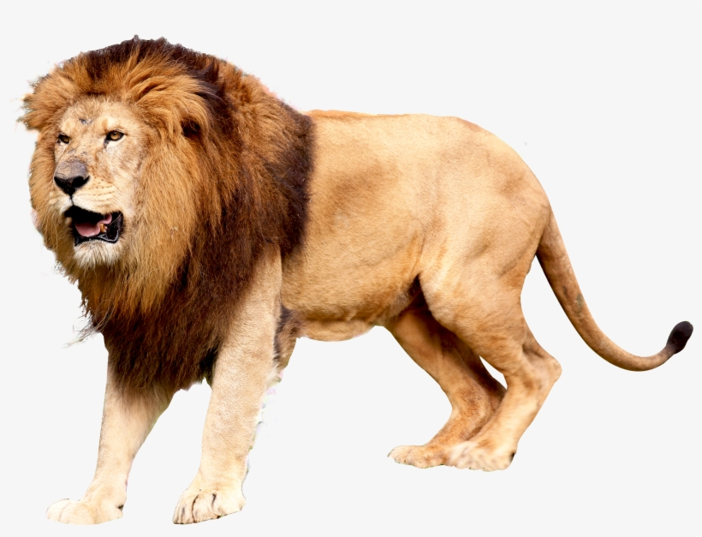
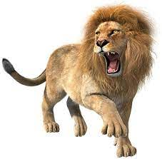
مرثاة على ملوك إسرائيل (حزقيال 19)
يهوياكين (597)
بابل
أورشليم
يهوآحاز (609)
مصر
Notes:
The parable of two lions lamented the evil rule of Jehoahaz and Jehoiakim ending in exile in Egypt and Babylon (19:1-9).
In fact, God warned that three of the last four kings would die outside the land.
• The first lion symbolizes Jehoahaz
• He was brought to Egypt after only 3 months of rule.
• The second lion depicts Jehoiachin
• He was brought with Ezekiel to Babylon.
After this, Zedekiah was captured and also brought to Babylon.
The withered vine parable lamented Zedekiah's rule that would end with the nation (vine) in exile in Babylon (19:10-14).

Slide 67
حاصر نبوخذنصر لأورشليم
لأنها كانت تستحق الدينونة (حزقيال 20-24)

Slide 68
Slides on
حزقيال 20

Slide 69
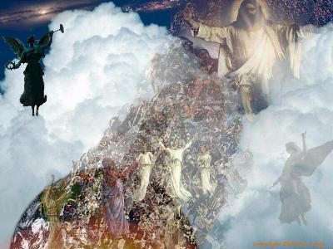
دينونة أمة إسرائيل
160
إذ تقولون: نكون كالأمم كقبائل الأراضي فنعبد الخشب والحجر... وأخرجكم من بين الشعوب وأجمعكم من الأراضي التي تفرقتم فيها بيد قوية وبذراع ممدودة وبسخط مسكوب
(حزقيال 20: 32، 34)
Notes:
Israel's history of unfaithfulness in Egypt, the wilderness, and the Promised Land proves God’s fair judgment (20:1-31).
God would keep Judah from imitating its idolatrous neighbors and restore them in the future (20:32-44).

Slide 70
دينونة أمة إسرائيل
160
وآتي بكم إلى برية الشعوب وأحاكمكم هناك وجها لوجه. كما حاكمت آباءكم في برية أرض مصر، كذلك أحاكمكم، يقول السيد الرب. وأمركم تحت العصا وأدخلكم في رباط العهد.
(حزقيال 20: 35-37)
Notes:
Israel's history of unfaithfulness in Egypt, the wilderness, and the Promised Land proves God’s fair judgment (20:1-31).
God would keep Judah from imitating its idolatrous neighbors and restore them in the future (20:32-44).

Slide 71
Slides on
حزقيال 21

Slide 72
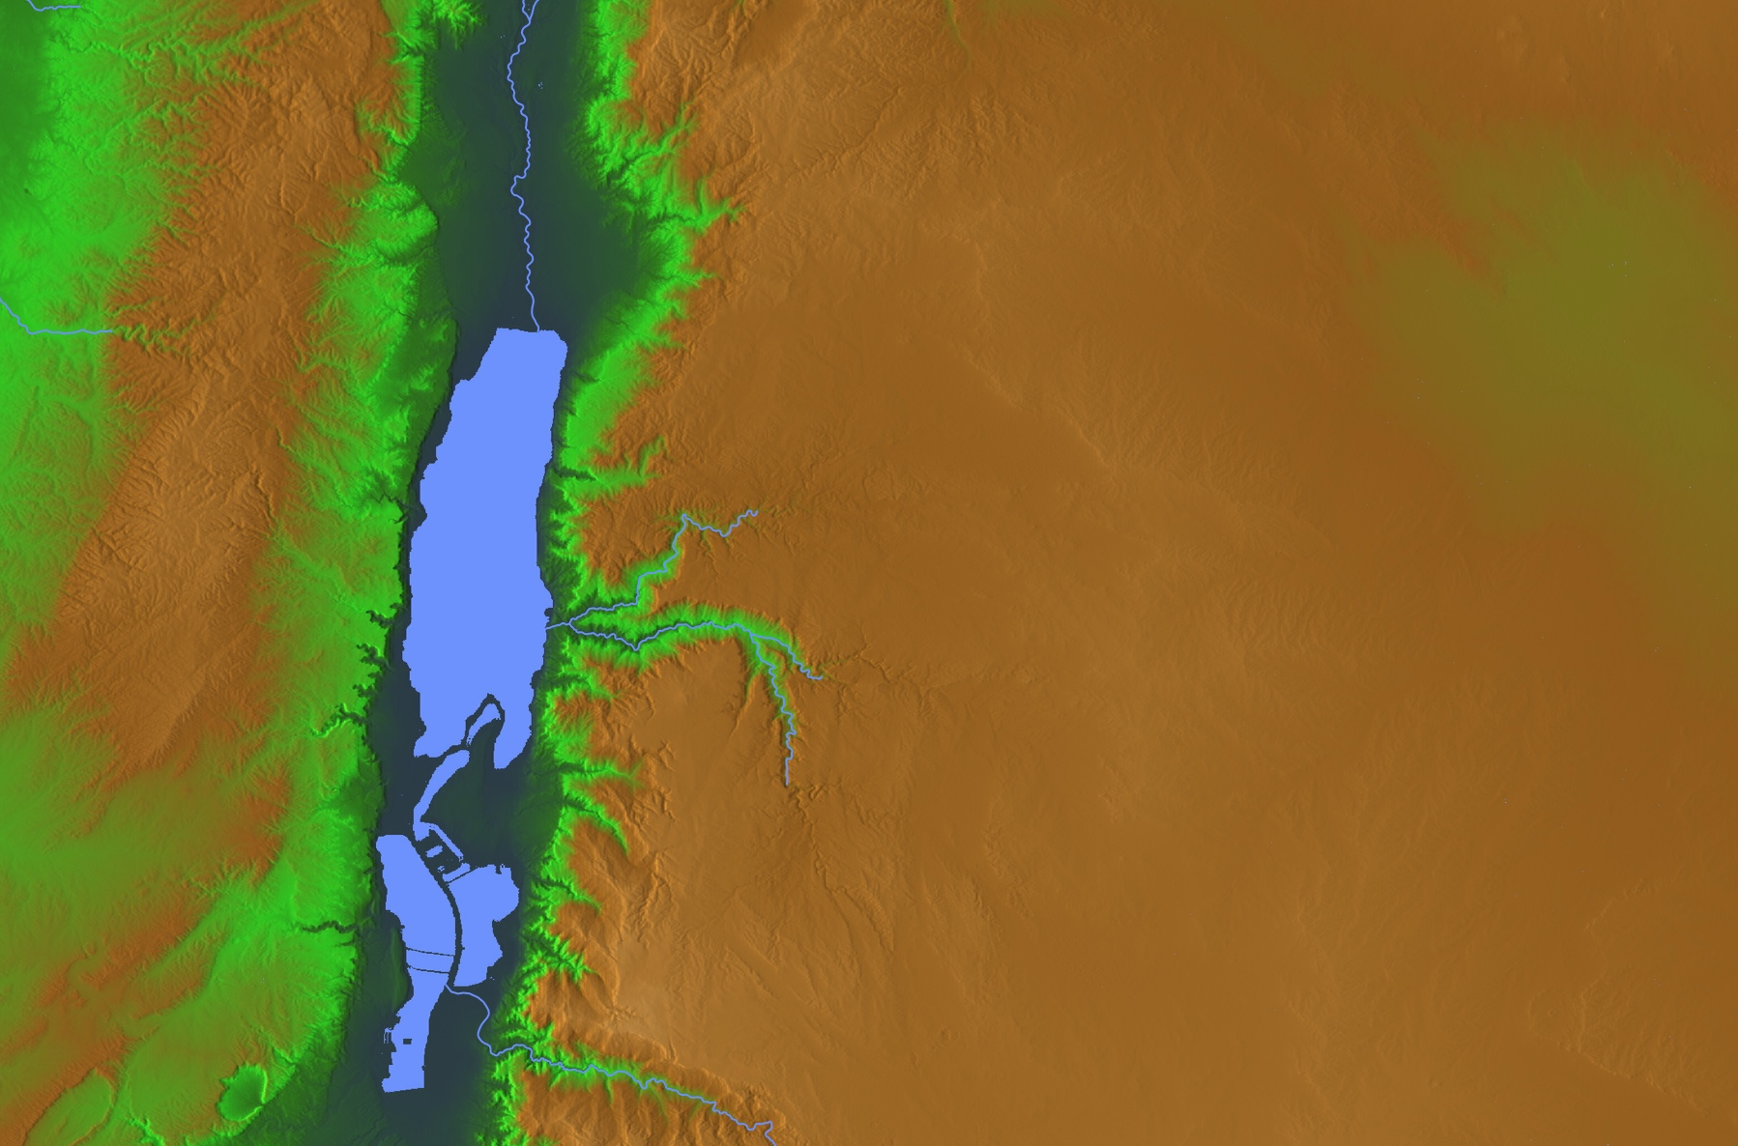
سيف الله – حزقيال 21
??
• عمون
أورشليم•
حزقيال ٢١ : ٢٠-٢١
٢٠ عَيِّنْ طَرِيقاً لِيَأْتِيَ السَّيْفُ عَلَى رَبَّةِ بَنِي عَمُّونَ وَعَلَى يَهُوذَا فِي أُورُشَلِيمَ الْمَنِيعَةِ. ٢١ لأَنَّ مَلِكَ بَابِلَ قَدْ وَقَفَ عَلَى أُمِّ الطَّرِيقِ, عَلَى رَأْسِ الطَّرِيقَيْنِ لِيَعْرِفَ عِرَافَةً. صَقَلَ السِّهَامَ. سَأَلَ بِالتَّرَافِيمِ. نَظَرَ إِلَى الْكَبِدِ.
Notes:
The coming judgment under Nebuchadnezzar would be God's sword against the nation and Ammon (Ezek 21).
Ezekiel 21:1-5 reads, "Then this message came to me from the LORD: ² “Son of man, turn and face Jerusalem and prophesy against Israel and her sanctuaries. ³ Tell her, ‘This is what the LORD says: I am your enemy, O Israel, and I am about to unsheath my sword to destroy your people—the righteous and the wicked alike. ⁴ Yes, I will cut off both the righteous and the wicked! I will draw my sword against everyone in the land from south to north. ⁵ Everyone in the world will know that I am the LORD. My sword is in my hand, and it will not return to its sheath until its work is finished.’"
God then tells Ezekiel to continually groan aloud before the people until they ask why, and then he is to tell them that God's sword will strike all those in Jerusalem (21:6-17).
• The chapter ends with Babylon as God's sword. He travels south until the road splits and he isn't sure which way to go.
• (Read 20-21 above)
• The omens say first to attack Jerusalem
• But 21:28-32 is a message against Ammon also, which the Babylonians also later conquered.

Slide 73
Slides on
حزقيال 22

Slide 74
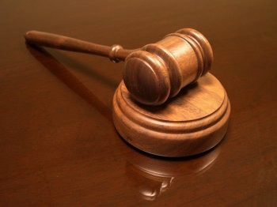
مواضيع لاهوتية في حزقيال
عاقبة الخطية هي الدينونة
1. ما هي الخطية التي اقترفتها إسرائيل (الإصحاح 22)
2. تتطلب الخطية وجود وسيط (22: 30)
3. تسبب الخطية ألماً عظيماً لله (6: 9)
4. هل يسر الله بالدينونة؟ (18: 32)

Slide 75
Slides on
حزقيال 23

Slide 76
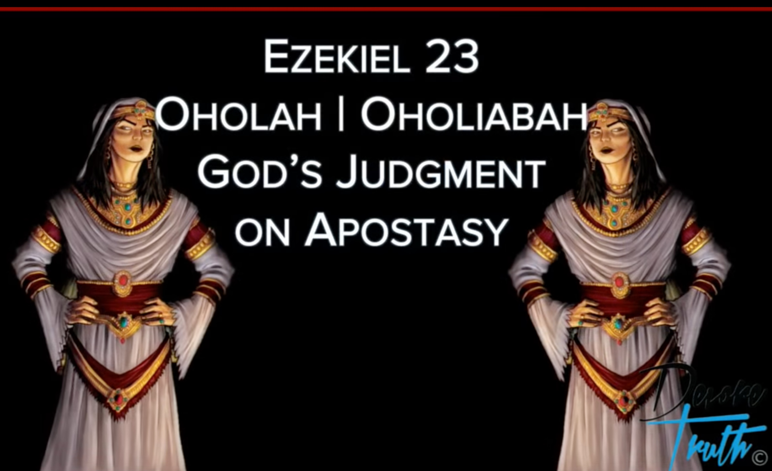
حزقيال 23
أهولة وأهوليبة
دينونة الله
على الإرتداد
أشور
بابل
السامرة
أورشليم
Notes:
Oholah signified Israel that lusted after Assyrians but became their slaves.
Oholibah represented Judah that, in like manner, went after Babylon but also became slaves.
Ezek. 23:1 This message came to me from the LORD: ² “Son of man, once there were two sisters who were daughters of the same mother. ³ They became prostitutes in Egypt. Even as young girls, they allowed men to fondle their breasts. ⁴ The older girl was named Oholah, and her sister was Oholibah. I married them, and they bore me sons and daughters. I am speaking of Samaria and Jerusalem, for Oholah is Samaria and Oholibah is Jerusalem.

Slide 77
Slides on
حزقيال 24

Slide 78

حزقيال ٢٤ : ١٥-٢٧
١٥ وَكَانَ إِلَيَّ كَلاَمُ الرَّبِّ: ١٦ [يَا ابْنَ آدَمَ, هَئَنَذَا آخُذُ عَنْكَ شَهْوَةَ عَيْنَيْكَ بِضَرْبَةٍ, فَلاَ تَنُحْ وَلاَ تَبْكِ وَلاَ تَنْزِلْ دُمُوعُكَ… ٢٧ فِي ذَلِكَ الْيَوْمِ يَنْفَتِحُ فَمُكَ لِلْمُنْفَلِتِ وَتَتَكَلَّمُ, وَلاَ تَكُونُ مِنْ بَعْدُ أَبْكَمَ. وَتَكُونُ لَهُمْ آيَةً, فَيَعْلَمُونَ أَنِّي أَنَا الرَّبُّ].
Notes:
The death of Ezekiel's wife signified that everyone would lose close relatives in Jerusalem’s siege (24:15-27).

Slide 79

حزقيال ٢٤ : ٢
[يَا ابْنَ آدَمَ, اكْتُبْ لِنَفْسِكَ اسْمَ الْيَوْمِ, هَذَا الْيَوْمَ بِعَيْنِهِ. فَإِنَّ مَلِكَ بَابِلَ قَدِ اقْتَرَبَ إِلَى أُورُشَلِيمَ هَذَا الْيَوْمَ بِعَيْنِهِ.
Notes:
Now the city of Jerusalem was already under attack and would fall (24:2).

Slide 80
ترحيلات نبوخدنصر الستة إلى بابل
492
الحجم | التاريخ | ملك يهوذا | عدد المسبيين | الأسرى الرئيسيين | النتائج/الملاحظات
1. صغيرة | 605 ق.م | يهوياقيم | قليل (دا 1 : 3) | دانيال ، 3 أصدقاء ونبلاء وملوك | فرض الجزية مصر قوية
2 متوسطة | 598 ق.م | يهوياقيم | 3023 (إر 52 : 28) |  | ترحيلات صغيرة
3. كبرى | 597 ق.م | يهوياكين | 10000 (2 مل 24 : 14) | يهوياكين حزقيال مردخاي | نبوخد نصر يرحل الكثيرين و يثبت صدقيا
4. صغيرة | 587 ق.م | صدقيا | 832 (إر 52 : 29) |  | قبل الدمار
5. كبرى | 586 ق.م | صدقيا | 10400 (2 مل 25 : 11) | صدقيا | تدمير أورشليم و الهيكل
6. صغرى | 582 ق.م |  | 745 (إر 52 : 30) |  | 4 سنوات بعد دمار أورشليم
Notes:
This slide shows the Nebuchadnezzar's 6 deportations to Babylon. The 597 BC deportation was the third of the six and the first of 2 major deportations, with 10,000 people deported.
______
OS-24-Jeremiah-53, 140

Slide 81

اعترف أن مجده قد غادر
الفكرة الرئيسية في حزقيال 4-24
Notes:
(What should we do now when God disciplines us? The LORD disciplines us now so we will…)

Slide 82
أولوية الله هي القداسة
لذلك أرسل ابنه
ليصير خطية
حتى نصير نحن قديسين

Slide 83

المواضيع الرئيسية
سيادة الله
قداسة الله (الإسم القدوس)

Slide 84


اسم يهوه
يهوه
الرب
(ما يُكتب)
أدوناي
الرب
(ما يُنطق)
حروف ساكنة
حروف العلة
يهوه
هذا يجمع بين الحروف الساكنة وحروف العلة التي كتبها الكتبة اللاحقون لتذكير القراء بالتوتر بين ما هو مكتوب وما تم التحدث به. النطق الفعلي لـ YHWH غير معروف لأن اليهود كانوا يخشون نطق اسم الله على الإطلاق خشية أن يستخدموه بشكل غير لائق.
Notes:
Jews traditionally have kept God's name holy by not even uttering it.

Slide 85

كن صادقاً في أنه عندما كان الروح حاضراً ربما تكون قد أطفأته

Slide 86

لا تطفئوا الروح (1 تس 5: 19)
لا تطفئوا
الروح
Notes:
However, we can certainly quench the Spirit through sin (1 Thess 5:19).
“Do not put out the Spirit’s fire” (NIV) is more literal.
Is God trying to ignite a fire in you but you keep throwing cold water on him?
Do you want God’s glory in your life but also want to hold onto your sin?
It doesn’t work that way!
__________
BE-26-Ezekiel-41
OS-26-Ezek1-39-slide
NS-13-1Thess-234

Slide 87

سكنى الروح القدس
رومية 8: 9
وأما أنتم فلستم في الجسد بل في الروح إن كان روح الله ساكناً فيكم ولكن إن كان أحد ليس له روح المسيح فذلك ليس له
Notes:
87
Paul taught that the Holy Spirit indwells every believer (Rom 8:9; Eph 1:13-14).

Slide 88

يوحنا 14: 15-17
xvi
II. D.
يوحنا 14: 15-17
15 إن كنتم تحبونني فاحفظوا وصاياي
16 وأنا أطلب من الآب فيعطيكم معزياً آخر ليمكث معكم إلى الأبد
17 روح الحق الذي لا يستطيع العالم أن يقبله لأنه لا يراه ولا يعرفه وأما أنتم فتعرفونه لأنه ماكث معكم ويكون فيكم
Notes:
88
Jesus promised that the Holy Spirit would never leave us when we truly know him (John 14:15-17).
This indwelling is PERMANENT (forever) and for ALL believers!
________
BE-26-Ezekiel-40
OS-26-Ezek1-39-slide 152
NS-04-John12-21-slide 100

Slide 89
قد يجعل الله الأمور صعبة
حتى يرجعنا إليه

Slide 90
المواضيع الرئيسية
سيادة الله
قداسة الله (الإسم القدوس)
مجد الله

Slide 91
عبرانيين ١٠ : ٣٠-٣١
فَإِنَّنَا نَعْرِفُ الَّذِي قَالَ:
«لِيَ الاِنْتِقَامُ، أَنَا أُجَازِي، يَقُولُ الرَّبُّ».
وَأَيْضاً:
«الرَّبُّ يَدِينُ شَعْبَهُ».
٣١ مُخِيفٌ هُوَ الْوُقُوعُ فِي يَدَيِ اللهِ الْحَيِّ!

Slide 92

1 كورنثوس 11: 30-32
30 من أجل هذا فيكم كثيرون ضعفاء ومرضى وكثيرون يرقدون 31 لأننا لو كنا حكمنا على أنفسنا لما حكم علينا 32 ولكن إذ قد حكم علينا نؤدب من الرب لكي لا ندان مع العالم
Notes:
92

Slide 93

يمكن فقدان المكافآت
انظروا إلى أنفسكم لئلا نضيع ما عملناه بل ننال أجراً تاماً
2 يو 8
"I have given you an open door that no one can shut" (3:8)

Slide 94
سوف ينهي الله
الحياة الجسدية
لبعض المؤمنين
لأنهم يفعلون ما يضر
أكثر مما ينفع

Slide 95


حنانيا وسفيرة
أعمال 5

Slide 96

مع ذلك لا يزال هناك التأديب الإلهي

Slide 97
1 كورنثوس 11: 30-32
30 من أجل هذا فيكم كثيرون ضعفاء ومرضى وكثيرون يرقدون 31 لأننا لو كنا حكمنا على أنفسنا لما حكم علينا 32 ولكن إذ قد حكم علينا نؤدب من الرب لكي لا ندان مع العالم
Notes:
97

Slide 98

تؤدي بعض الخطايا إلى الموت المبكر (يوحنا الأولى 5: 16-17 )
16 إن رأى أحد أخاه يخطئ خطية ليست للموت يطلب فيعطيه حياة للذين يخطئون ليس للموت توجد خطية للموت ليس لأجل هذه أقول أن يطلب 17 كل إثم هو خطية وتوجد خطية ليست للموت

Slide 99
كيف يجب أن نتجاوب عندما يقوم الله بتأديب شعبه؟

Slide 100
احتاجب إسرائيل أن تعترف أن الروح قد غادر الهيكل قبل أن يدمره الله (حز 4-24)
This Photo by Unknown Author is licensed under CC BY-SA
Notes:
[They needed to see that the LORD’s glory would not dwell with persistent idolatry.]

Slide 101
اعترف أن
مجده
صعد
حزقيال 4- 24
الفكرة الرئيسية

Slide 102
ماذا يجب أن تفعل؟
اعترف أن المجد قد غادر حياتك الشخصية من خلال اعلان احتياجك ليسوع

Slide 103

كيف يمكن أن تكون مُتوقِّعاً لمجد الله في حياتك من جديد؟
٣ خطوات
Notes:
How can you be expectant of God’s glory once again in your life?
Through the entire book of Ezekiel, we will see three steps to expect God’s glory to return in your life.
What is the first step to expect God’s glory to return in your life? To see a solution, we must first confess there is a problem, so…

Slide 104
خطوات لعودة مجد الله
١- الإعتراف بأن مجد الله قد رحل بالحقيقة
(١-٢٤)
اعترف
Notes:
The sense of God's presence will not remain when we insist on sin.

Slide 105
خطوات لعودة مجد الله
٢- السماح لله أن يتعامل مع جميع المنافسين لأجل مجده (٢٥-٣٢)
اعترف
اسمح
Notes:
Know that the Shekinah presence of the LORD will purge all forms of darkness.

Slide 106
Black

Slide 107


مسح العهد القديم • BibleStudyDownloads.org
أحصل على هذا العرض التقديمي مجاناً
Notes:
OP Arabic

